Slide 1
UI 스토리 보드 규칙
페이지 번호 규칙
메인(Main) | MA
지도 검색(Map Search) | MS
계정 페이지 (Account Page) | AP
마이 루트(My Route) | MR
로그인(Login) | LO
회원가입(Join) | JO
관리자(Admin) | AD
샘플 페이지
(1) - (2) - (3) (1) 페이지 명의 약자 (2) 페이지 추가 요소 (디폴트는 00) (3) 요소당 페이지 번호 (00부터)
페이지 가이드
페이지 번호 위치 | 좌측 상단
페이지 내용 | 우측, 맑은 고딕 14pt
액션 표시 | 좌>우>상>하 순 표기
설명 표시 | 좌>우>상>하 순 표기
그룹 표기 | 설명 그룹
1
2
3
A
B
C

Slide 2

번호 | 화면 명 | 파일 명 | 날짜 | 페이지 내용
- | 모든 페이지 nav bar | - | 05.07
페이지
회원가입, 아이디 찾기, 비밀번호 찾기, 로그인을 제외한 모든 페이지의 nav bar 부분.
액션
1. 로고 클릭 시: MA-00-01 이동
2. 아이콘 클릭 시: MA-00-01 이동
3. 아이콘 클릭 시: MS-00-00 이동
4. 아이콘 클릭 시: AP-MY-02 이동
5. 아이콘 클릭 시: AP-MY-00 이동
1
2
3
4
5

Slide 3
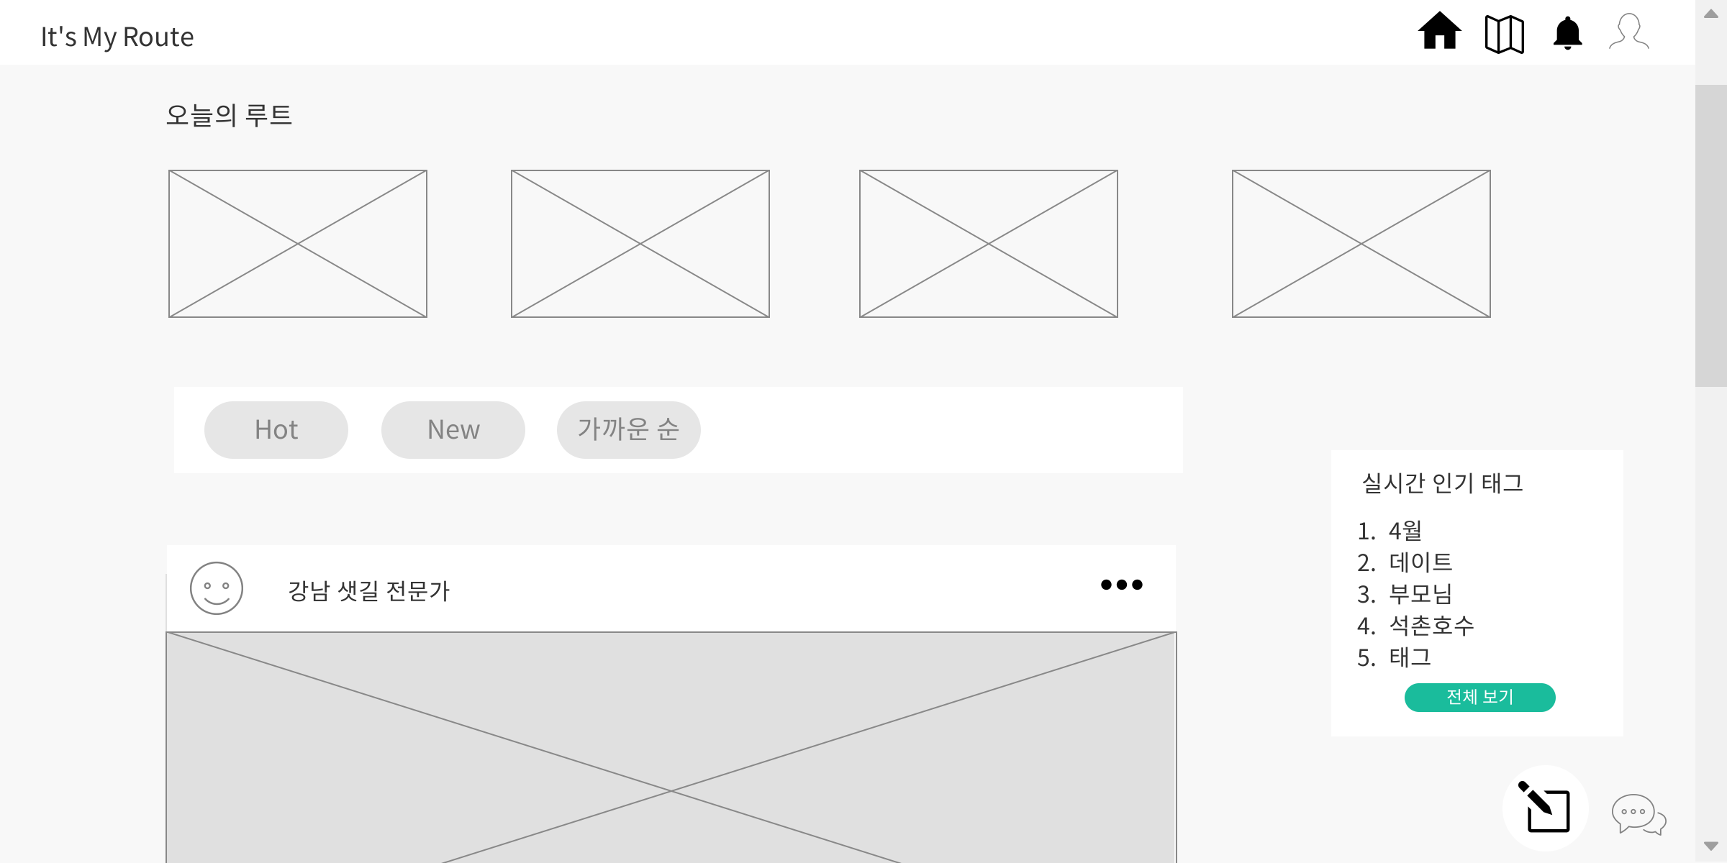
번호 | 화면 명 | 파일 명 | 날짜 | 페이지 내용
MA-00-00 | 메인_오늘의 루트 | Main.html | 21.05.07
페이지
로그인 후 접속 가능한 메인 페이지.
설명
A. 금일 데이터를 기반으로 루트를 추천해주는 부분
액션
1. 클릭 시: MR-00-00 이동
2. 클릭 시: 다른 추천 루트 4개를 보여줌
A
1
2

Slide 4
번호 | 화면 명 | 파일 명 | 날짜 | 페이지 내용
MA-00-01 | 메인_타임라인 | Main.html | 21.05.07
설명
A. Hot(추천 수가 많은 순), New(최신 업로드 순), 가까운 순(현재 위치에서 가까운 순)으로 마이 루트 사용자들의 게시물들을 정렬하여 보여줌
액션
1. 클릭 시: 클릭한 버튼(Hot, New, 가까운 순)에 맞게 타임라인을 정렬함.
A
1

Slide 5

번호 | 화면 명 | 파일 명 | 날짜 | 페이지 내용
MA-00-02 | 메인_우측 사이드 | Main.html | 21.05.07
설명
A. 금일 가장 많이 사용된 태그들을 보여줌
액션
1. 클릭 시: 이동
2. 클릭 시: MR-UP-00 이동(새로운 마이루트 작성)
3. 클릭 시: MR-CH-00 이동(관리자와 채팅 시작)
A
1
2
3

Slide 6
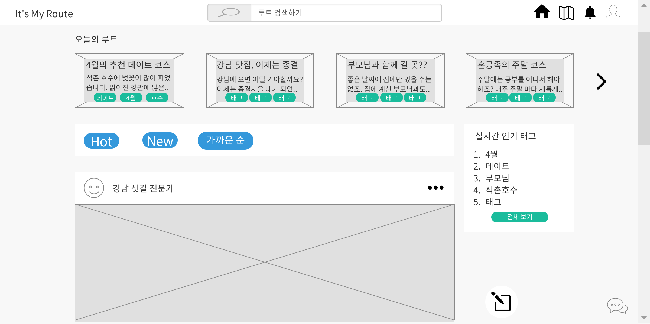
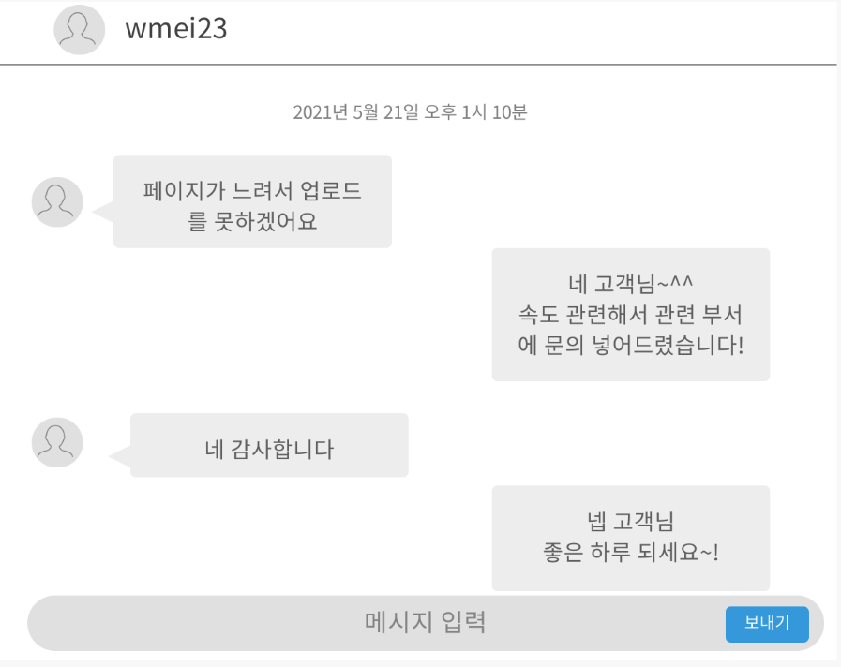
번호 | 화면 명 | 파일 명 | 날짜 | 설명
MA-CH-00 | 메인_관리자 채팅 | Main.html | 21.05.07
설명
A. 관리자와 채팅할 수 있는 창
액션
1. 클릭 시: 관리자에게 작성한 메시지 전송
A
관리자와 채팅
1

Slide 7
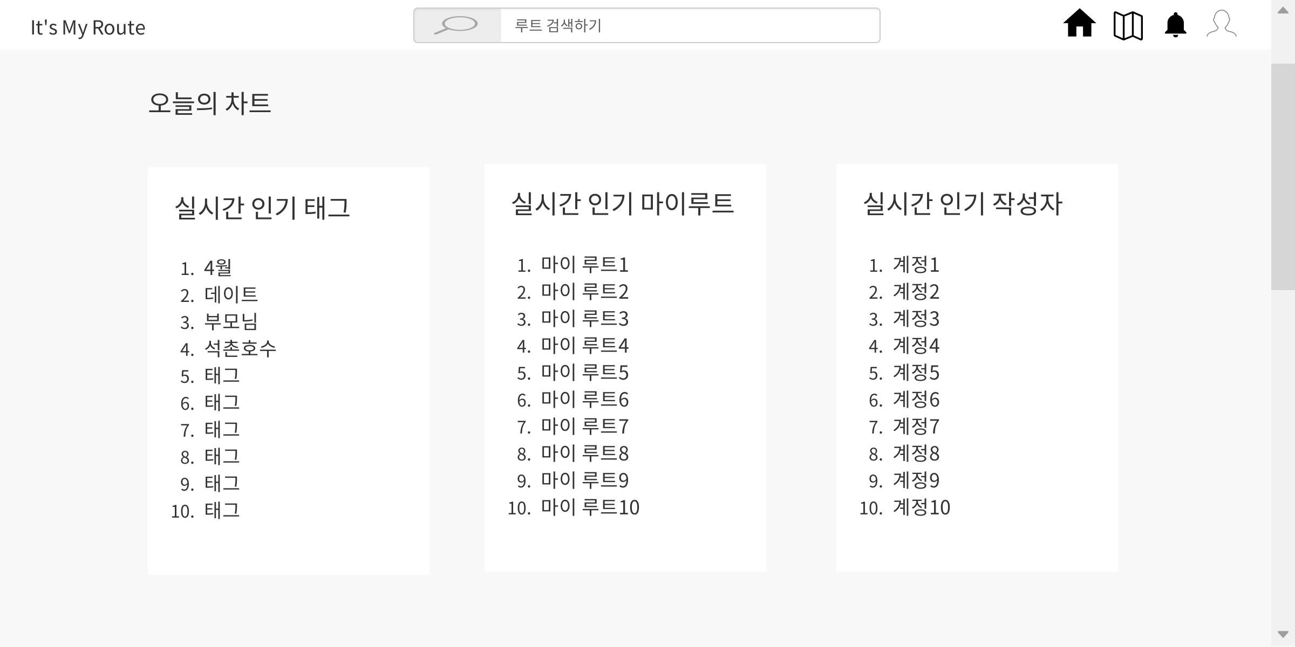
번호 | 화면 명 | 파일 명 | 날짜 | 설명
MA-CT-00 | 메인_차트 | Main.html | 21.05.07
설명
A. 금일 데이터를 기반으로 인기 태그, 마이루트, 작성자를 보여줌
액션
1. 클릭 시: MA-00-00 이동
1
A

Slide 8
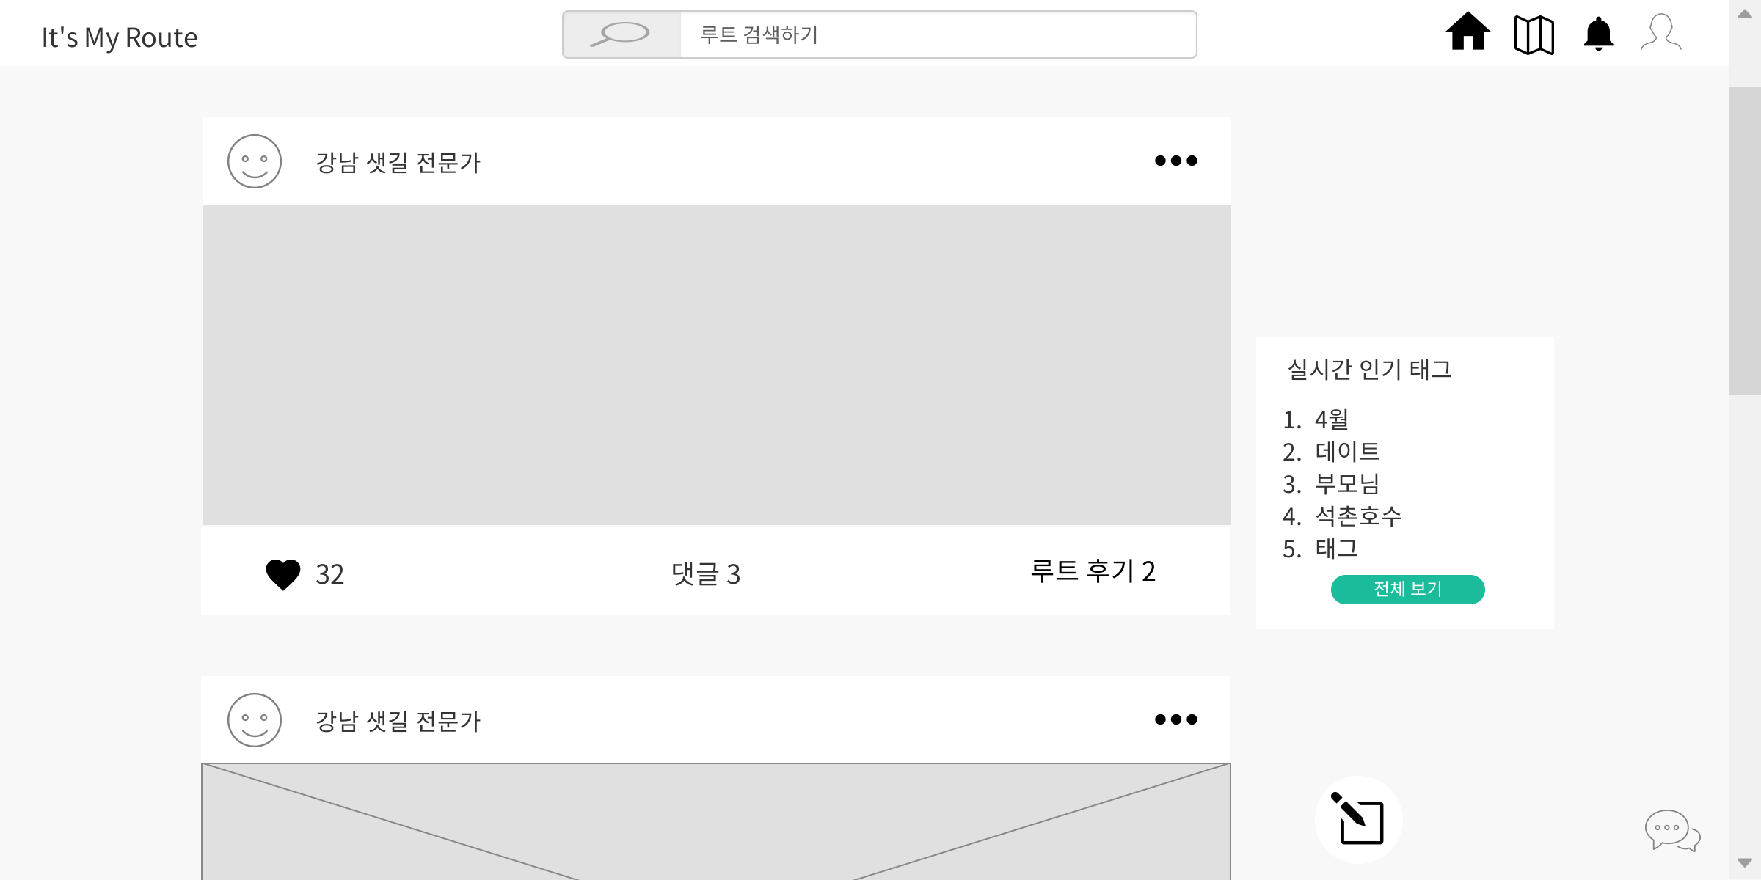
번호 | 화면 명 | 파일 명 | 날짜 | 페이지 내용
MA-CT-00 | 메인_차트 | Main.html | 21.05.07
설명
A. 마이루트의 요약정보를 보여줌
액션
1. 클릭 시: AP-OT-00 이동(해당 마이루트 작성자 계정 페이지)
2. 클릭 시: 해당 마이루트 추천
3. 클릭 시: MR-00-03 이동(해당 마이루트 댓글 창으로 이동)
4. 클릭 시: MR-00-04 이동(해당 마이루트 후기 창으로 이동)
A
1
2
3
4

Slide 9
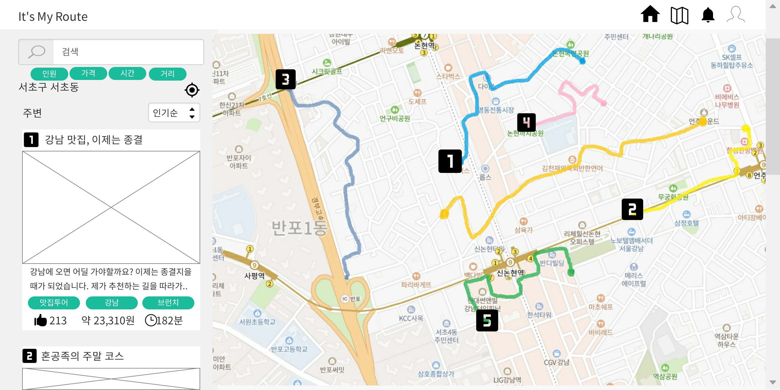
번호 | 화면 명 | 파일 명 | 날짜 | 페이지 내용
MS-00-00 | 지도 검색 | searchMap.html | 21.05.07
설명
A. 검색 칸에 검색어를 입력하거나, 태그를 입력하여 루트를 검색하는 부분
액션
1. 클릭 시: 현재 지도에서 해당 태그가 포함된 마이 루트를 검색
A
1

Slide 10
번호 | 화면 명 | 파일 명 | 날짜 | 페이지 내용
MS-00-01 | 지도 검색_마이루트 리스트 | searchMap.html | 21.05.07
설명
A. 검색한 내용에 따라 마이루트들을 나열하는 부분
액션
1. 클릭 시: MS-00-02 이동
A
1

Slide 11

번호 | 화면 명 | 파일 명 | 날짜 | 페이지 내용
MS-00-02 | 지도 검색_드롭다운 | searchMap.html | 21.05.07
설명
A. 검색된 마이루트 나열 방법을 선택하는 드롭다운
액션
1. 클릭 시: 해당 방법으로 마이루트를 정렬
A
1

Slide 12
번호 | 화면 명 | 파일 명 | 날짜 | 페이지 내용
MS-00-03 | 지도 검색_마이루트 리스트 | searchMap.html | 21.05.07
설명
A. 현재 지도상의 마이 루트들을 보여줌. 마이루트는 각각 다른 색으로 표현되며, 시작점에 숫자를 표시함.
액션
1. 클릭 시: 현재 위치로 지도 중심을 이동
A
1

Slide 13
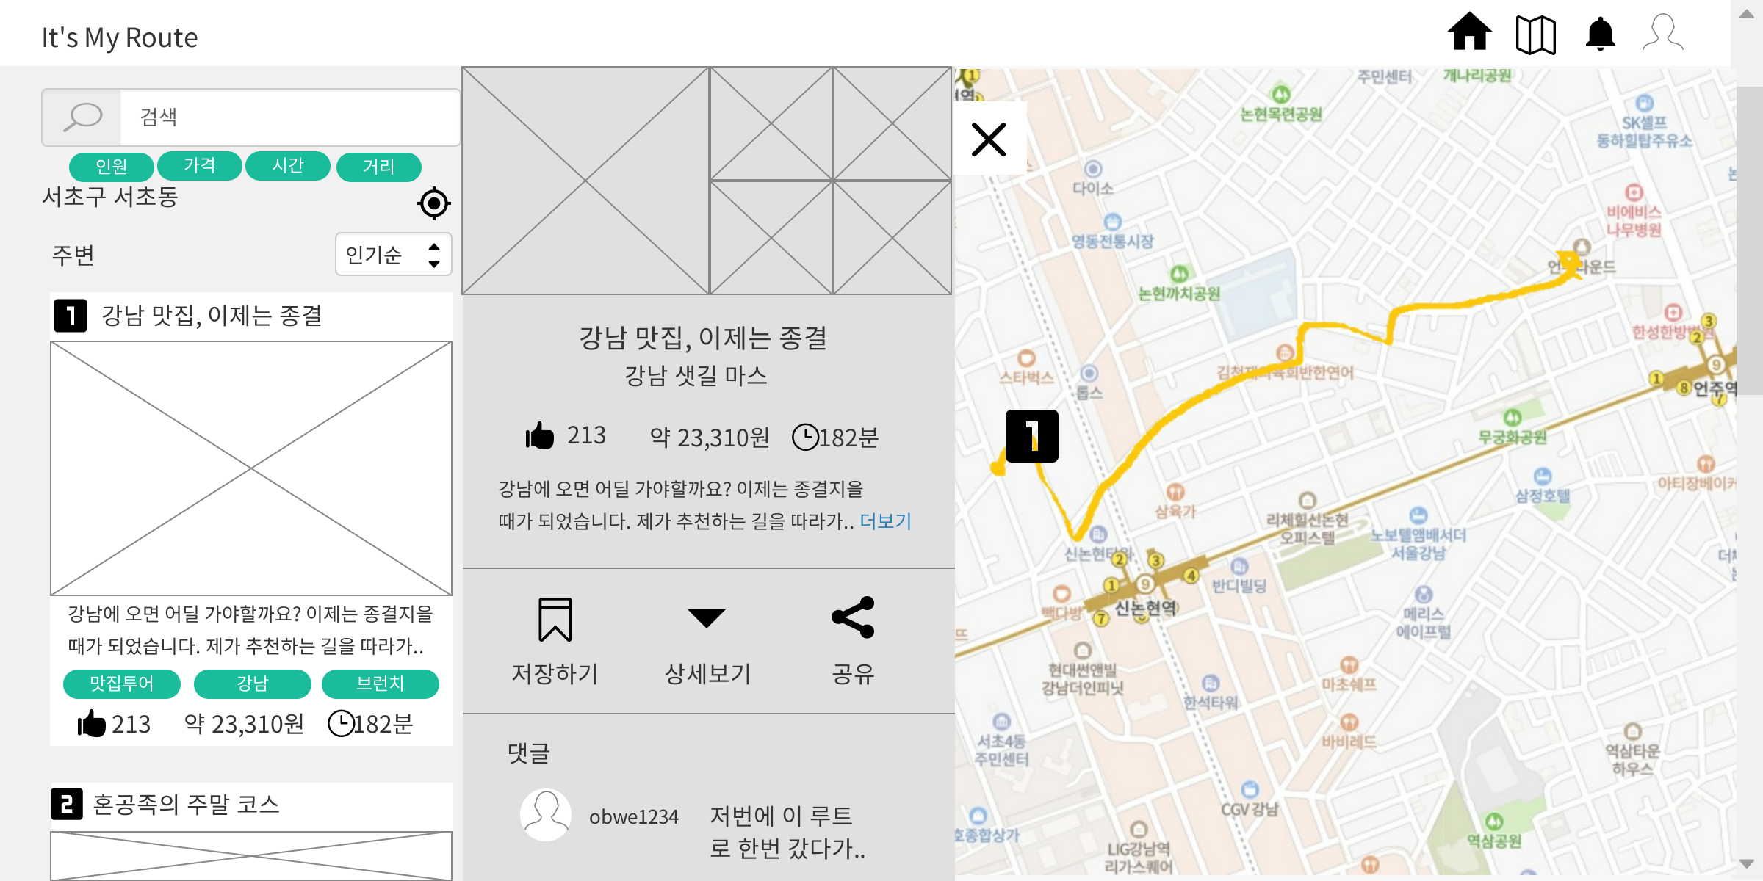
번호 | 화면 명 | 파일 명 | 날짜 | 페이지 내용
MS-00-04 | 지도 검색_마이루트 | searchMap.html | 21.05.07
설명
A. 선택한 마이 루트의 요약 정보를 보여줌
B. 선택한 마이 루트의 경로를 지도상에서 보여줌
액션
1. 클릭 시: MS-00-00 이동(마이 루트 상세페이지 닫기)
A
1
B

Slide 14
번호 | 화면 명 | 파일 명 | 날짜 | 페이지 내용
MS-00-05 | 지도 검색_마이루트 | searchMap.html | 21.05.07
설명
A. 선택한 마이루트의 댓글들을 보여줌
액션
1. 클릭 시: MS-00-06 이동(마이루트 저장)
2. 클릭 시: MR-00-00 이동(마이루트 개별 페이지로 이동)
3. 클릭 시: 선택한 마이페이지의 개별 페이지 주소 복사
1
2
3
A

Slide 15
번호 | 화면 명 | 파일 명 | 날짜 | 페이지 내용
MS-00-06 | 지도 검색_마이루트 | searchMap.html | 21.05.07
설명
A. 현재 페이지를 보고 있는 계정에 저장된 마이 루트일 때 표시
A
저장됨

Slide 16
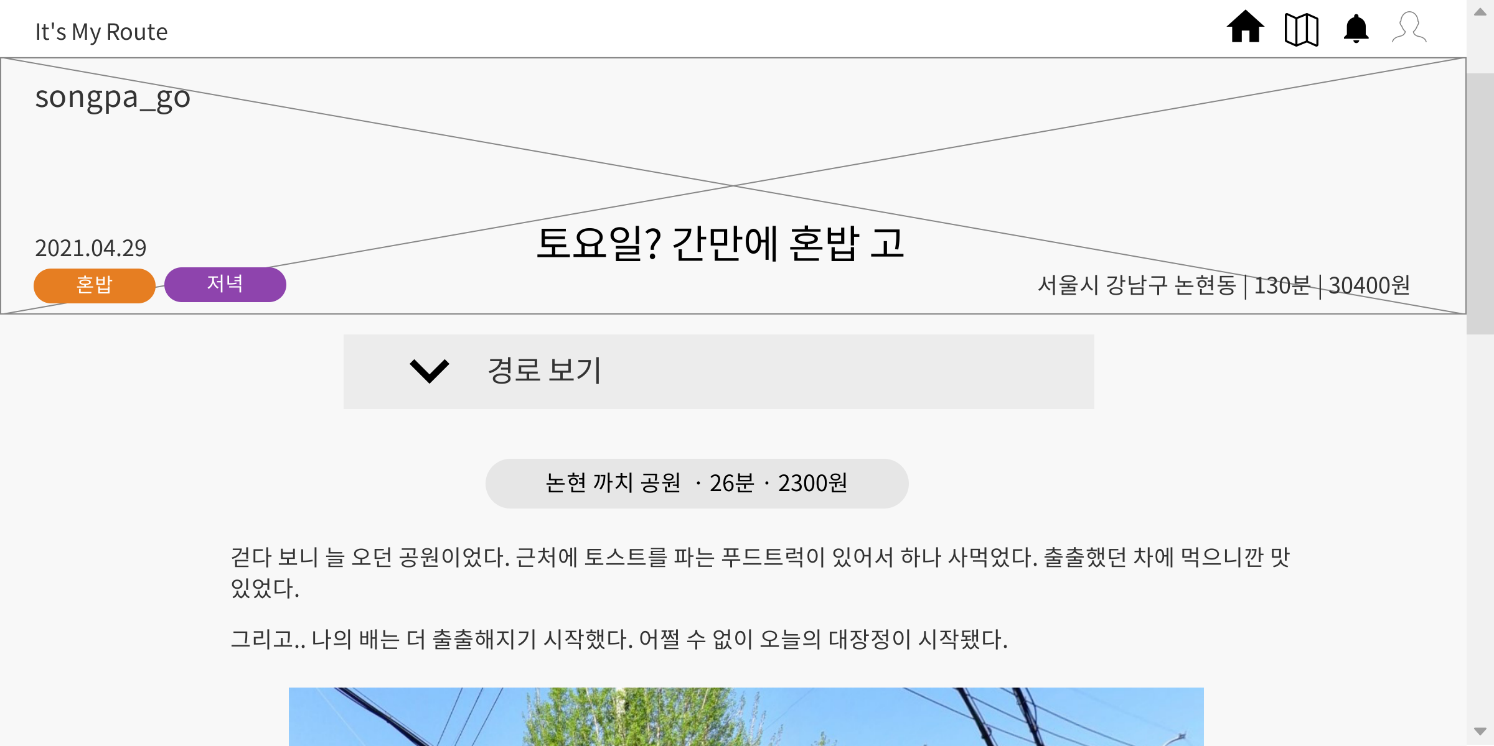
번호 | 화면 명 | 파일 명 | 날짜 | 페이지 내용
MR-00-00 | 마이 루트 | myRoute.html | 21.05.07
설명
A. 해당 마이 루트에 대한 정보 표시
B. 마이 루트 내용
액션
1. 클릭 시: MR-00-01 이동
A
1
B

Slide 17
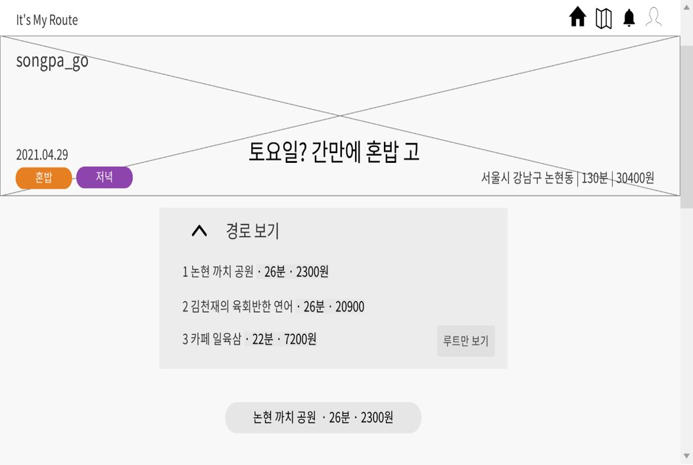
번호 | 화면 명 | 파일 명 | 날짜 | 페이지 내용
MR-00-01 | 마이 루트_간이 경로 | myRoute.html | 21.05.07
설명
A. 해당 마이 루트의 상세 경로 표시
액션
1. 클릭 시: MR-00-06 이동
A
1

Slide 18
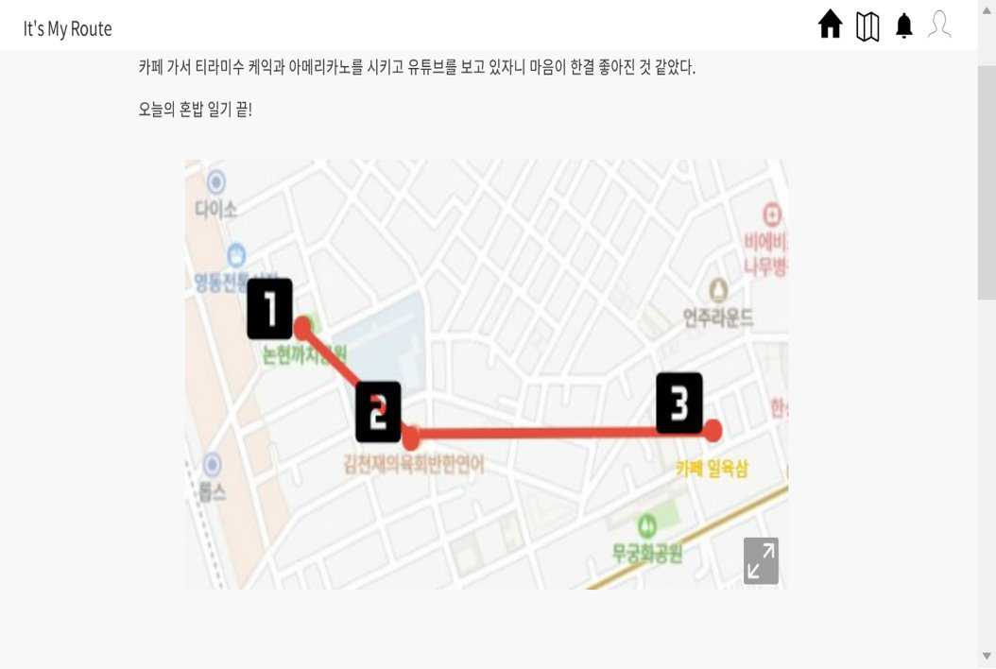
번호 | 화면 명 | 파일 명 | 날짜 | 페이지 내용
MR-00-02 | 마이 루트_하단 경로 | myRoute.html | 21.05.07
설명
A. 해당 마이 루트의 지도 상 경로 표시
액션
1. 클릭 시:MR-00-06 이동
A
1

Slide 19
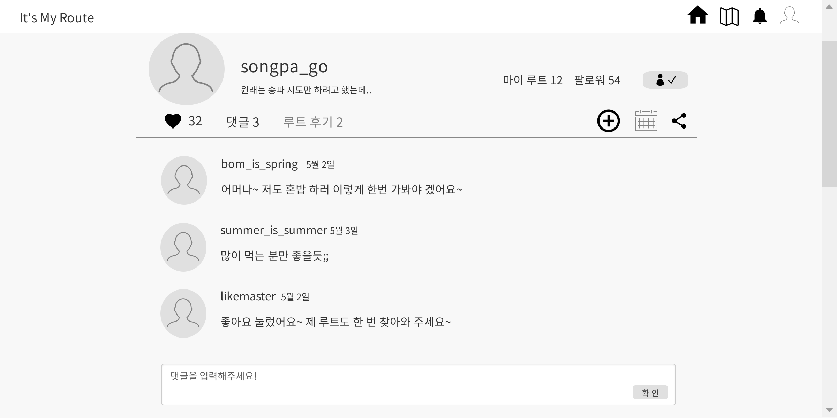
번호 | 화면 명 | 파일 명 | 날짜 | 페이지 내용
MR-00-03 | 마이 루트_하단 | myRoute.html | 21.05.07
설명
A. 마이 루트 작성자의 정보 요약
액션
1. 클릭 시: MR-00-05 이동
2. 클릭 시: 접속 계정의 계정 페이지의 저장됨에 저장
3. 클릭 시: MR-00-07 이동(캘린더에 저장)
4. 클릭 시: 해당 마이 루트 주소 복사
A
1
2
3
4

Slide 20
번호 | 화면 명 | 파일 명 | 날짜 | 페이지 내용
MR-00-04 | 마이 루트_댓글 | myRoute.html | 21.05.07
설명
A. 마이 루트의 댓글들 표시
액션
1. 클릭 시: 입력한 댓글을 입력함.
A
1

Slide 21
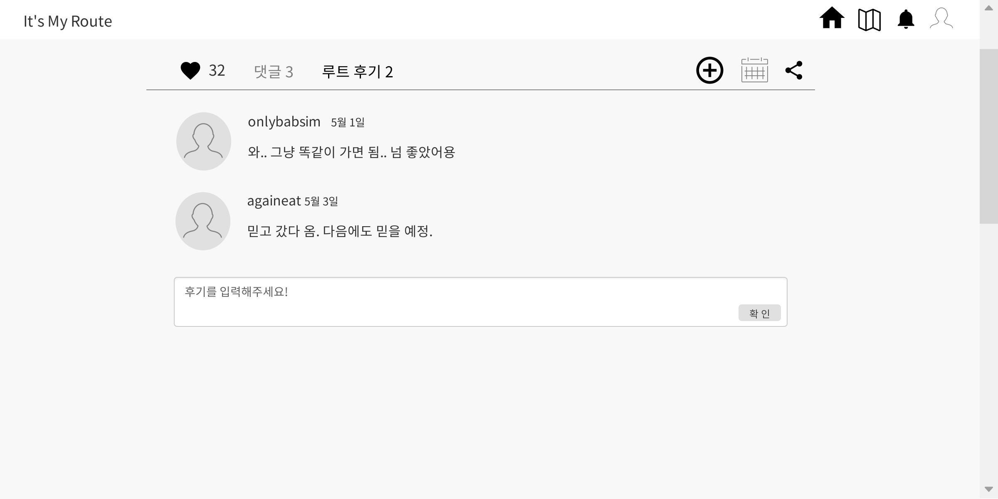
번호 | 화면 명 | 파일 명 | 날짜 | 페이지 내용
MR-00-05 | 마이 루트_후기 | myRoute.html | 21.05.07
설명
A. 마이 루트의 후기 표시
액션
1. 클릭 시: 입력한 후기를 입력함.
A
A
1
1

Slide 22
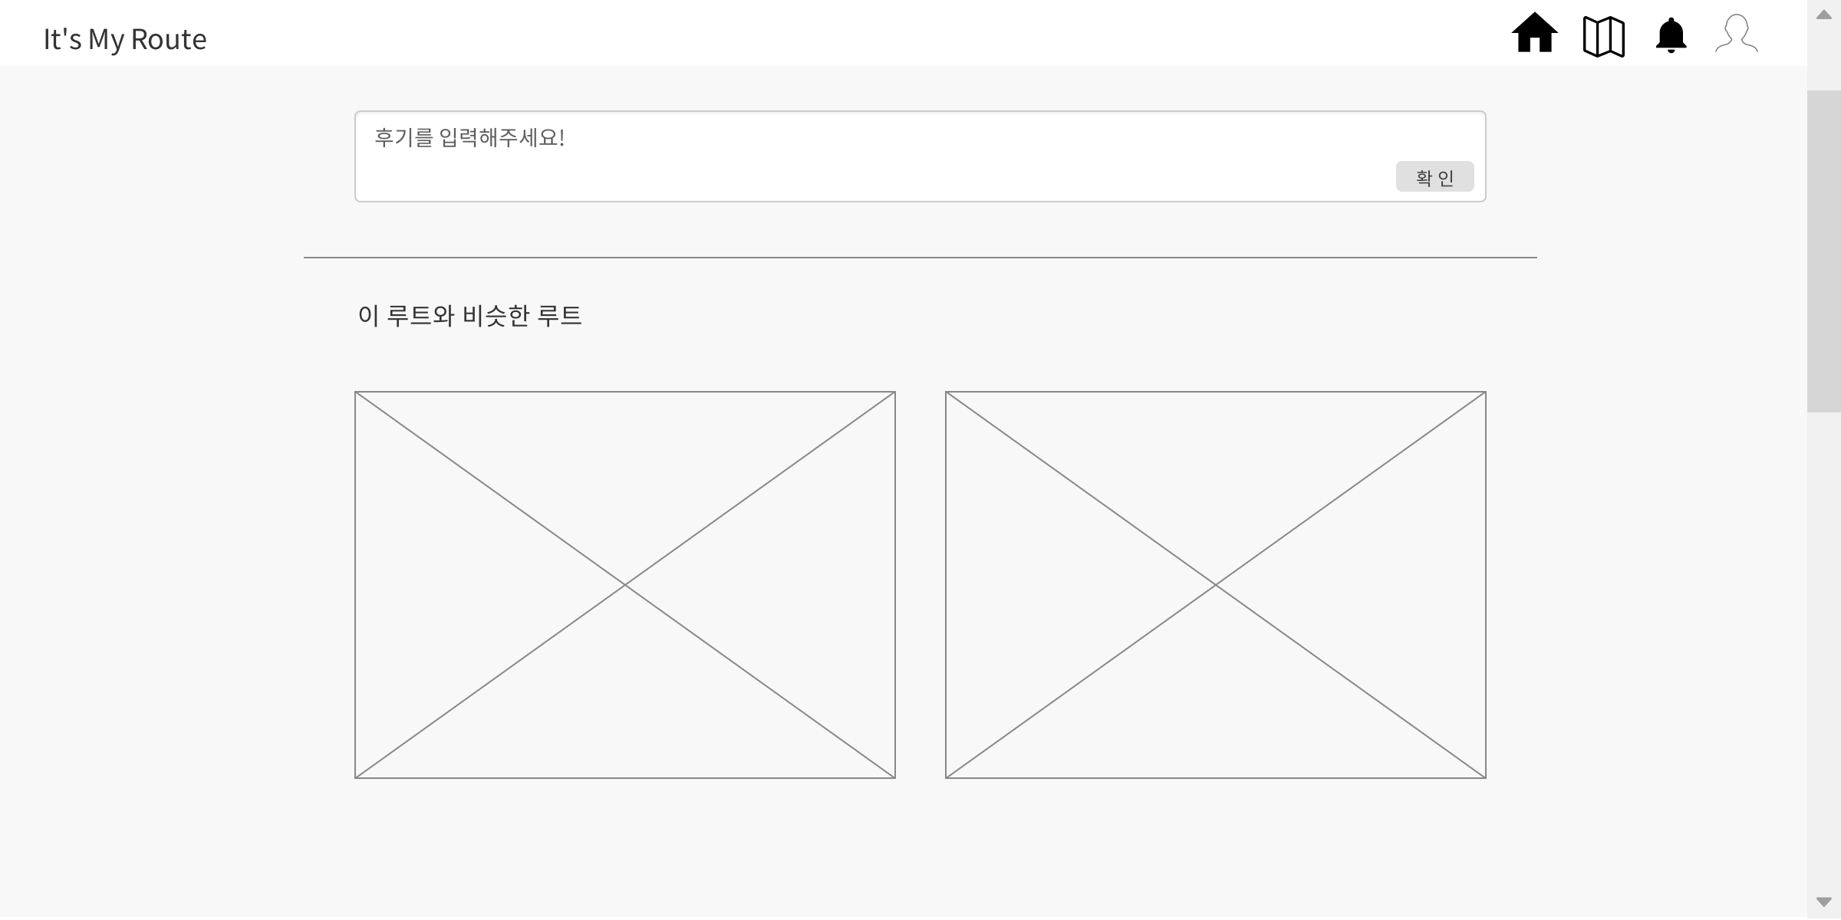
번호 | 화면 명 | 파일 명 | 날짜 | 페이지 내용
MR-00-06 | 마이 루트_추천 루트 | myRoute.html | 21.05.07
설명
A. 해당 마이 루트와 비슷한 루트 추천
액션
1. 클릭 시: MR-00-00(마이 루트) 이동
A
A
A
1
1
1

Slide 23
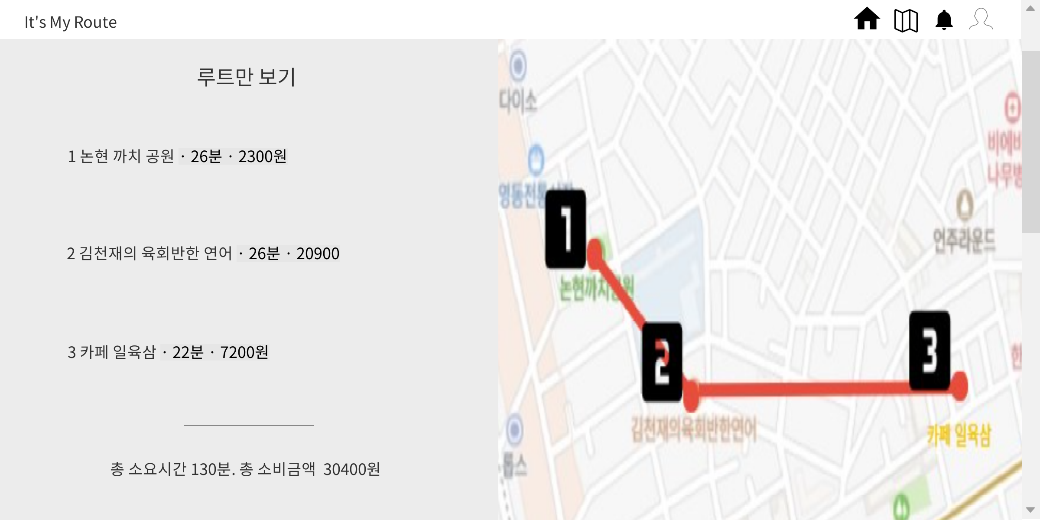
번호 | 화면 명 | 파일 명 | 날짜 | 페이지 내용
MR-00-07 | 마이 루트_루트만 보기 | myRoute.html | 21.05.07
설명
A. 상세 루트 정보 표시
액션
1. 클릭 시: MR-00-00 이동
A
X
1

Slide 24
번호 | 화면 명 | 파일 명 | 날짜 | 페이지 내용
MR-00-08 | 마이 루트_캘린더 | myRoute.html | 21.05.07
설명
A. 일정에 대해 기록하는 칸 표시
액션
1. 클릭 시: AP-MY-02 이동(계정 페이지의 캘린더에 일정 저장)
마이 루트 명: 토요일? 간만에 혼밥 고
예약 일시: 년 월 일 시 분
설 명:
A
1
캘린더에 저장

Slide 25
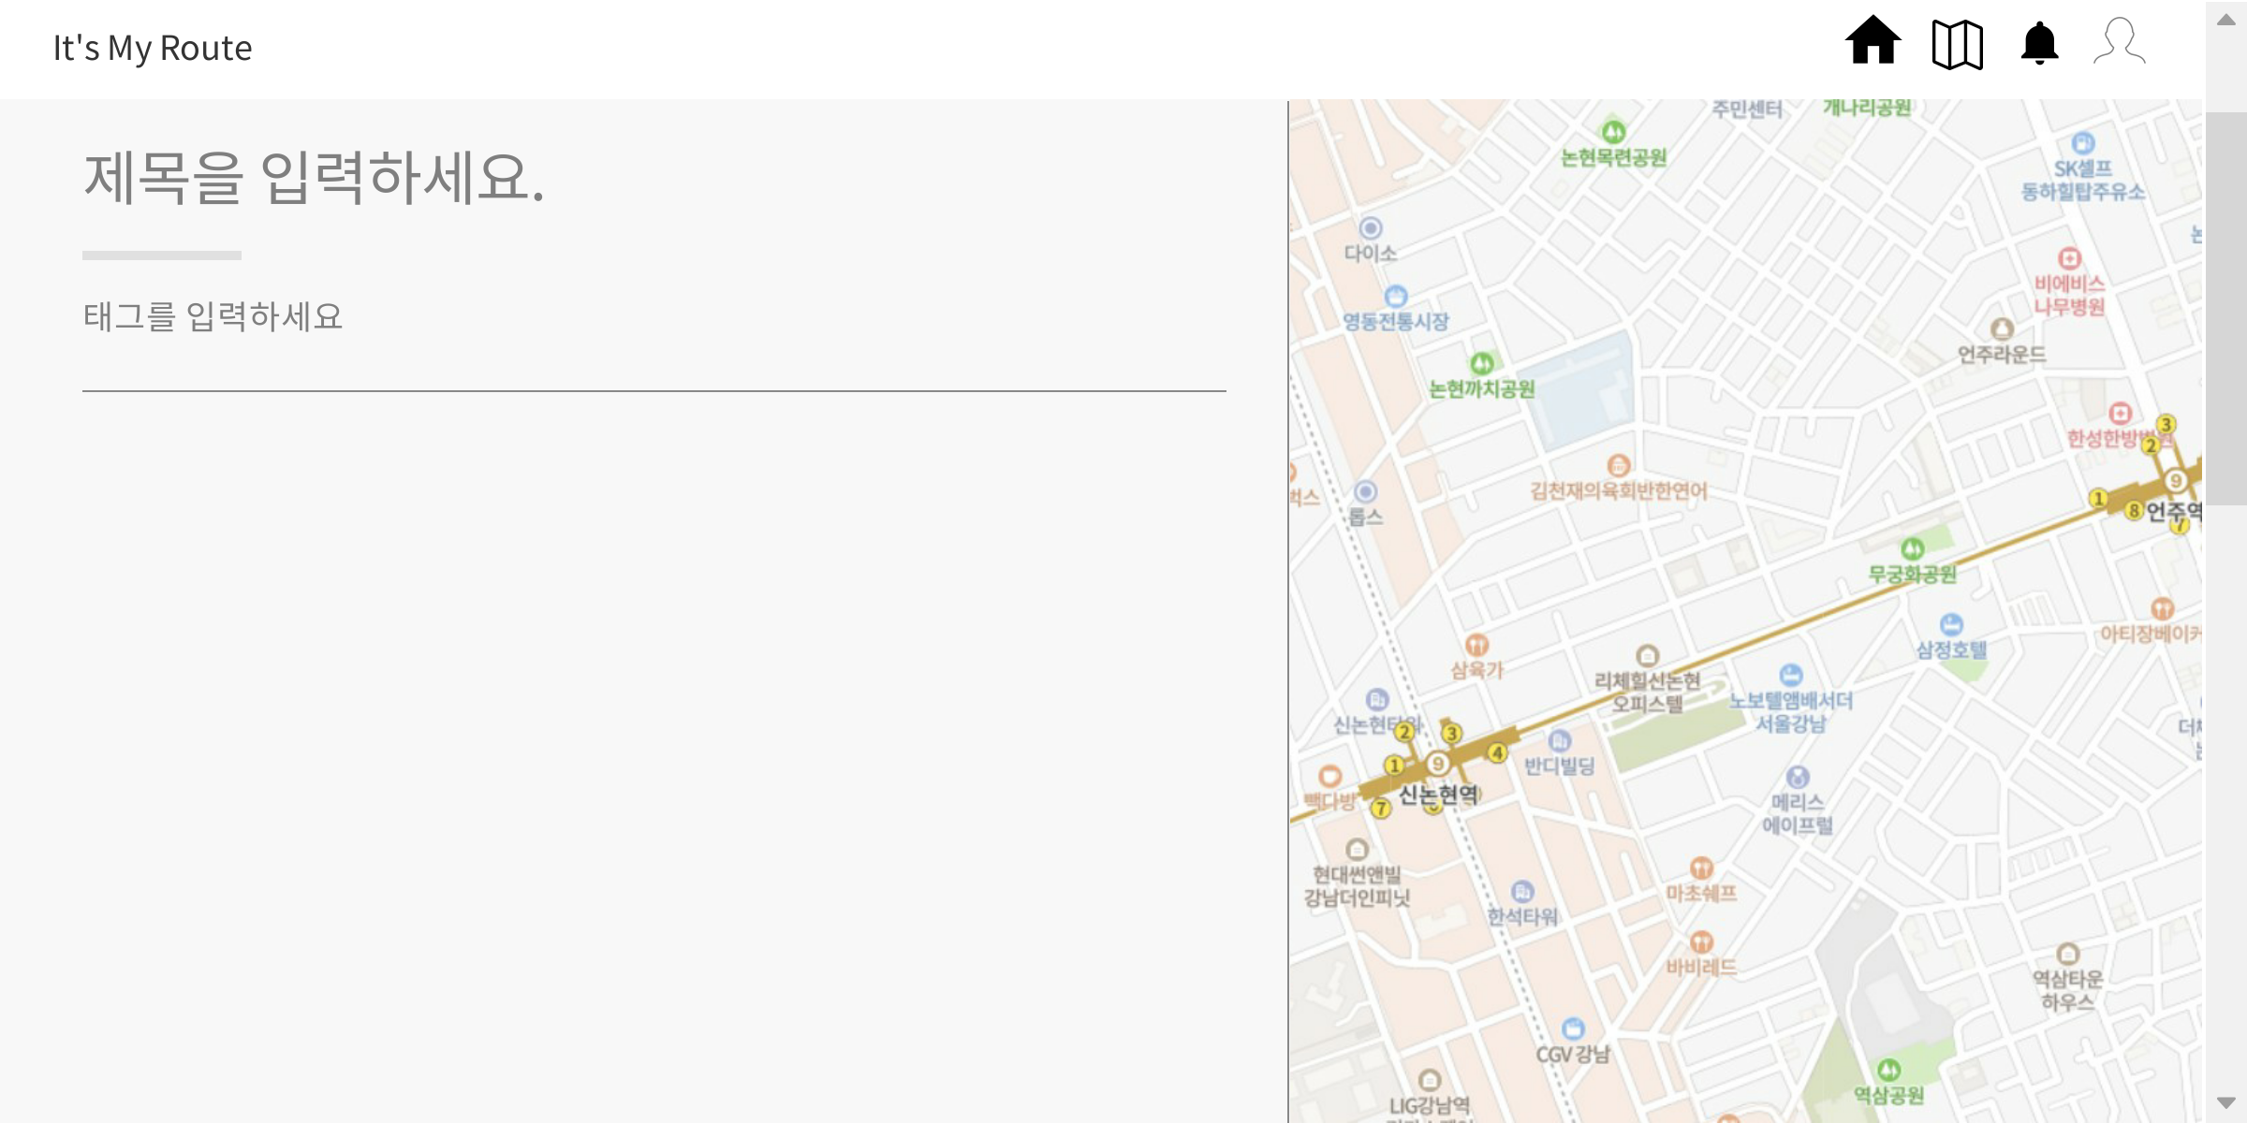

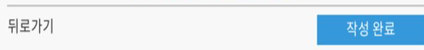
번호 | 화면 명 | 파일 명 | 날짜 | 페이지 내용
MR-UP-00 | 마이 루트 업로드 | myRouteUpload.html | 21.05.07
설명
A. 업로드할 마이루트의 내용을 입력하는 부분
B. 지도 상에서 위치를 클릭하거나 검색하여 위치를 선택할 수 있는 칸
액션
1. 클릭 시: 이전 페이지로 이동
2. 클릭 시: AP-MY-00 이동(마이 루트 업로드 됨)
A
B
1
2

Slide 26
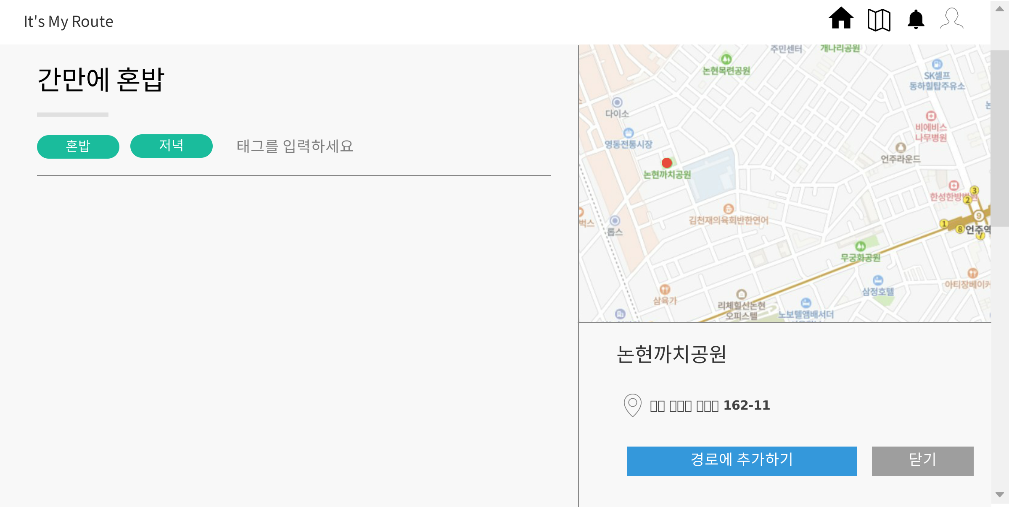
번호 | 화면 명 | 파일 명 | 날짜 | 페이지 내용
MR-UP-01 | 마이 루트 업로드_경로 추가 | myRouteUpload.html | 21.05.07
설명
A. 선택한 위치에 대한 정보 표시
액션
1. 경로에 추가하기 클릭 시 : MR-UP-03 이동
2. 닫기 클릭 시: MR-UP-01 이동
A. 선택한 위치에 대한 정보 표시
A
1
2

Slide 27
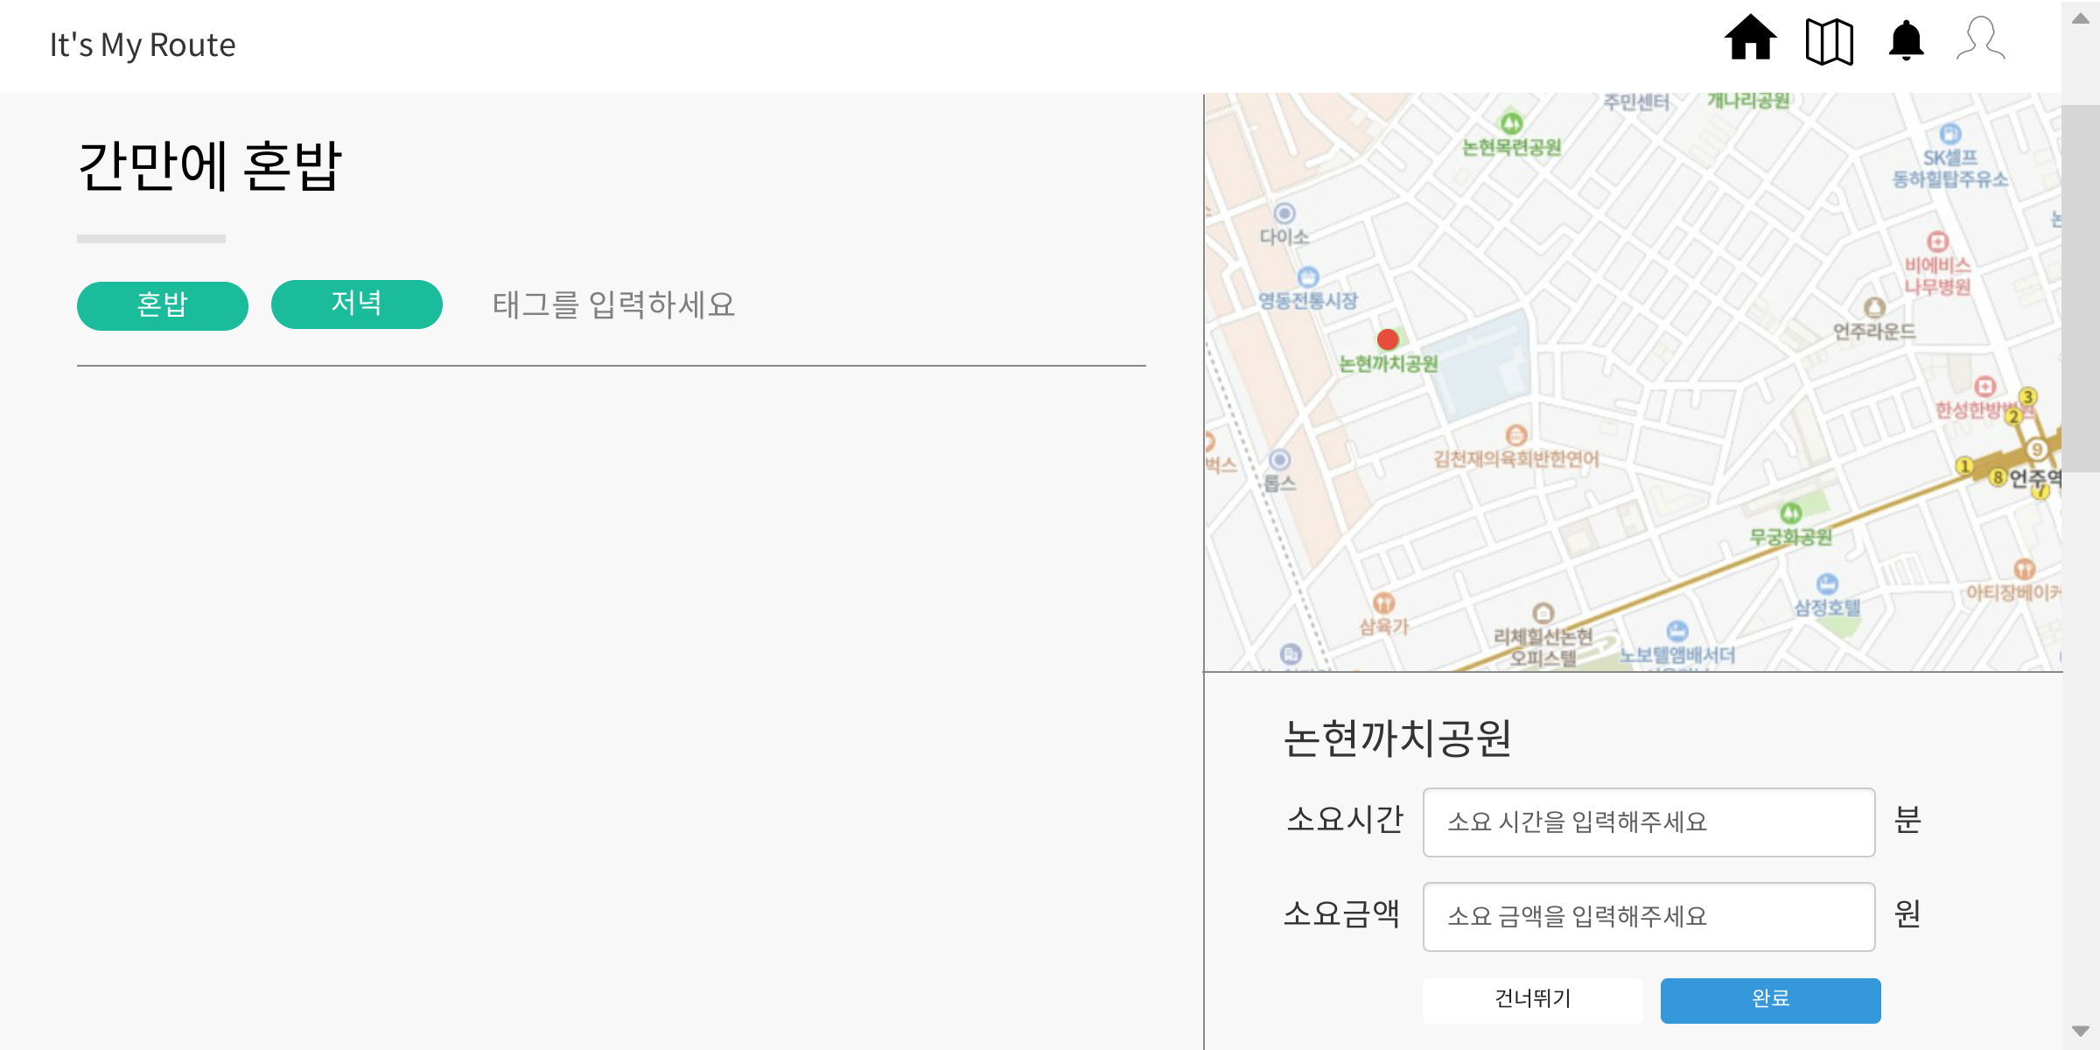
번호 | 화면 명 | 파일 명 | 날짜 | 페이지 내용
MR-UP-02 | 마이 루트 업로드_시간 금액 추가 | myRouteUpload.html | 21.05.07
설명
A. 해당 위치에서의 소요시간과 소요금액을 입력하는 칸 표시
액션
1. 클릭 시: MR-UP-03 이동(소요 시간과 소요금액 미포함)
2. 클릭 시: MR-UP-03 이동)소요시간과 소요금액 포함)
A
1
2

Slide 28
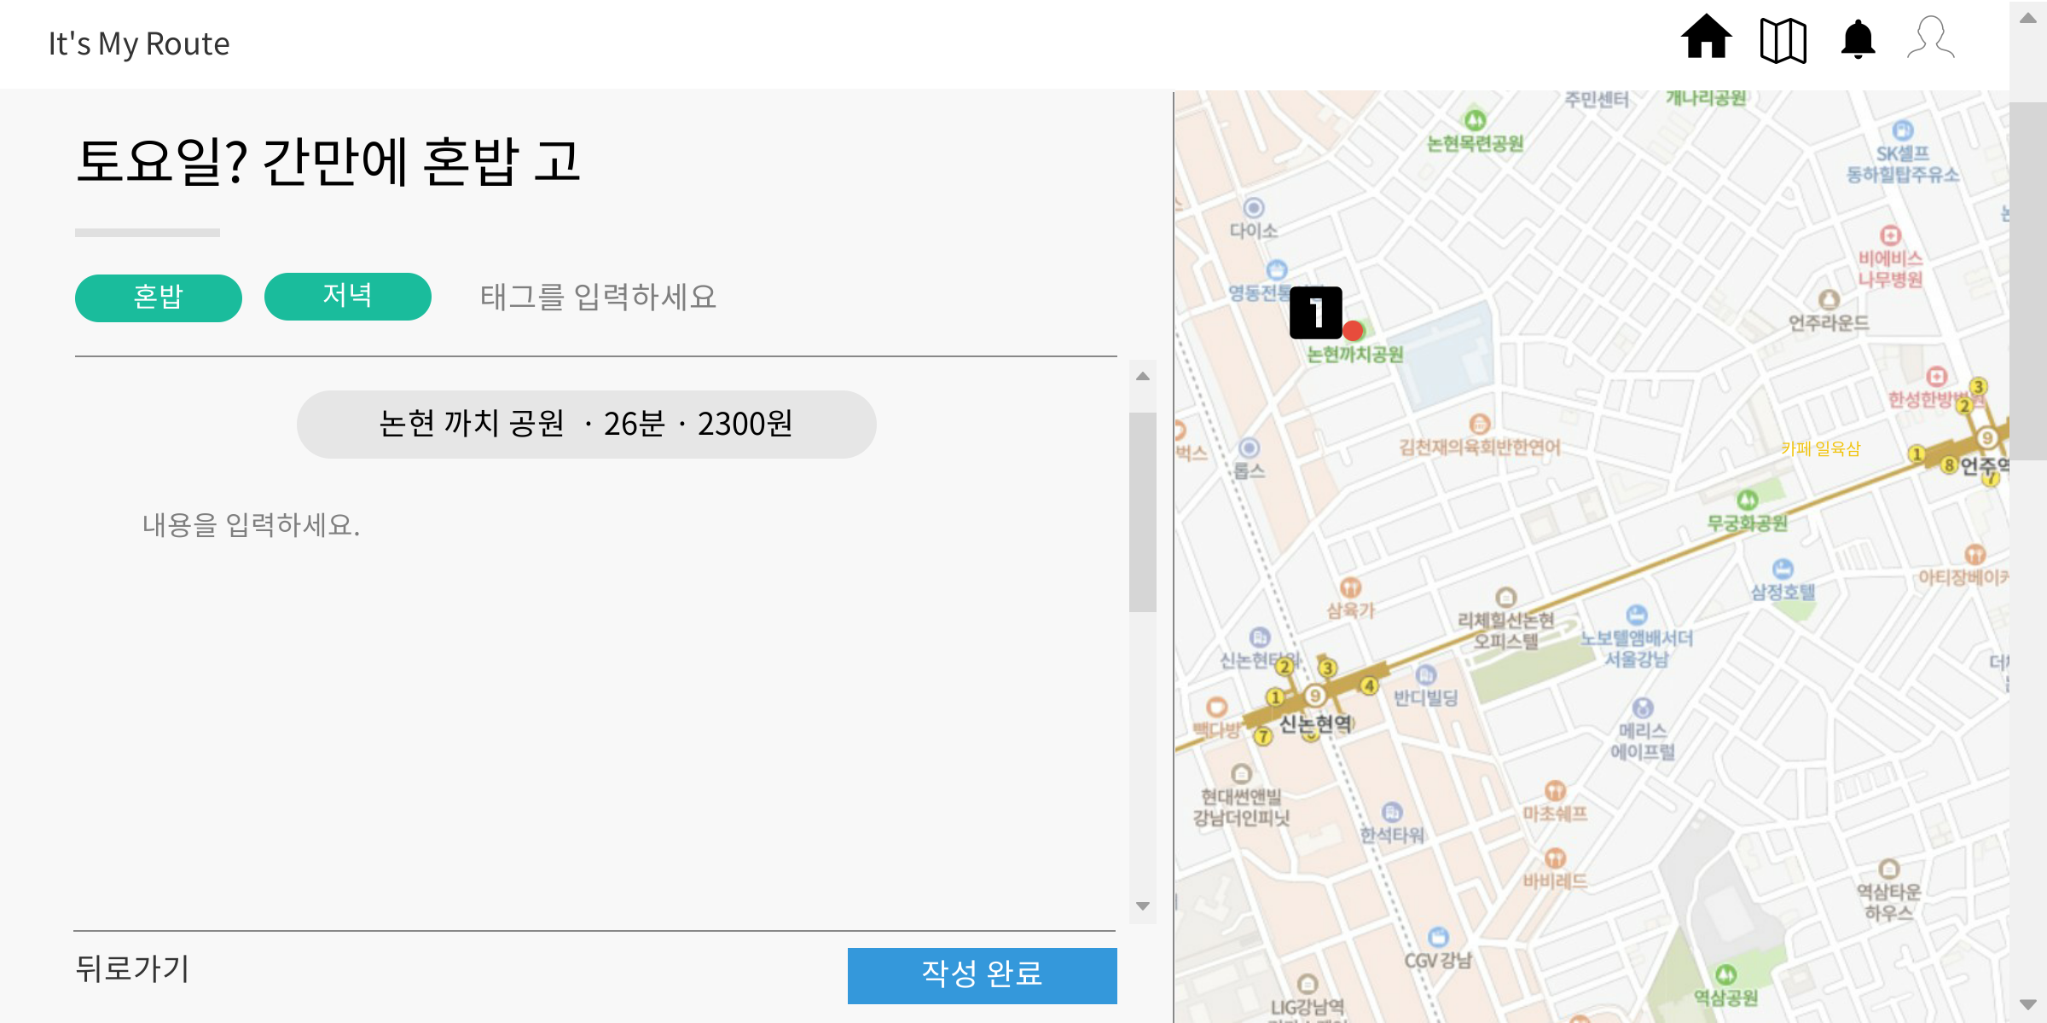
번호 | 화면 명 | 파일 명 | 날짜 | 페이지 내용
MR-UP-03 | 마이 루트 업로드_경로추가 확인 | myRouteUpload.html | 21.05.07
설명
A. 추가된 위치와 소요금액, 소요시간을 표시하는 칸. 소요금액과 소요시간 없이 위치만 표시될 수도 있음.
A

Slide 29
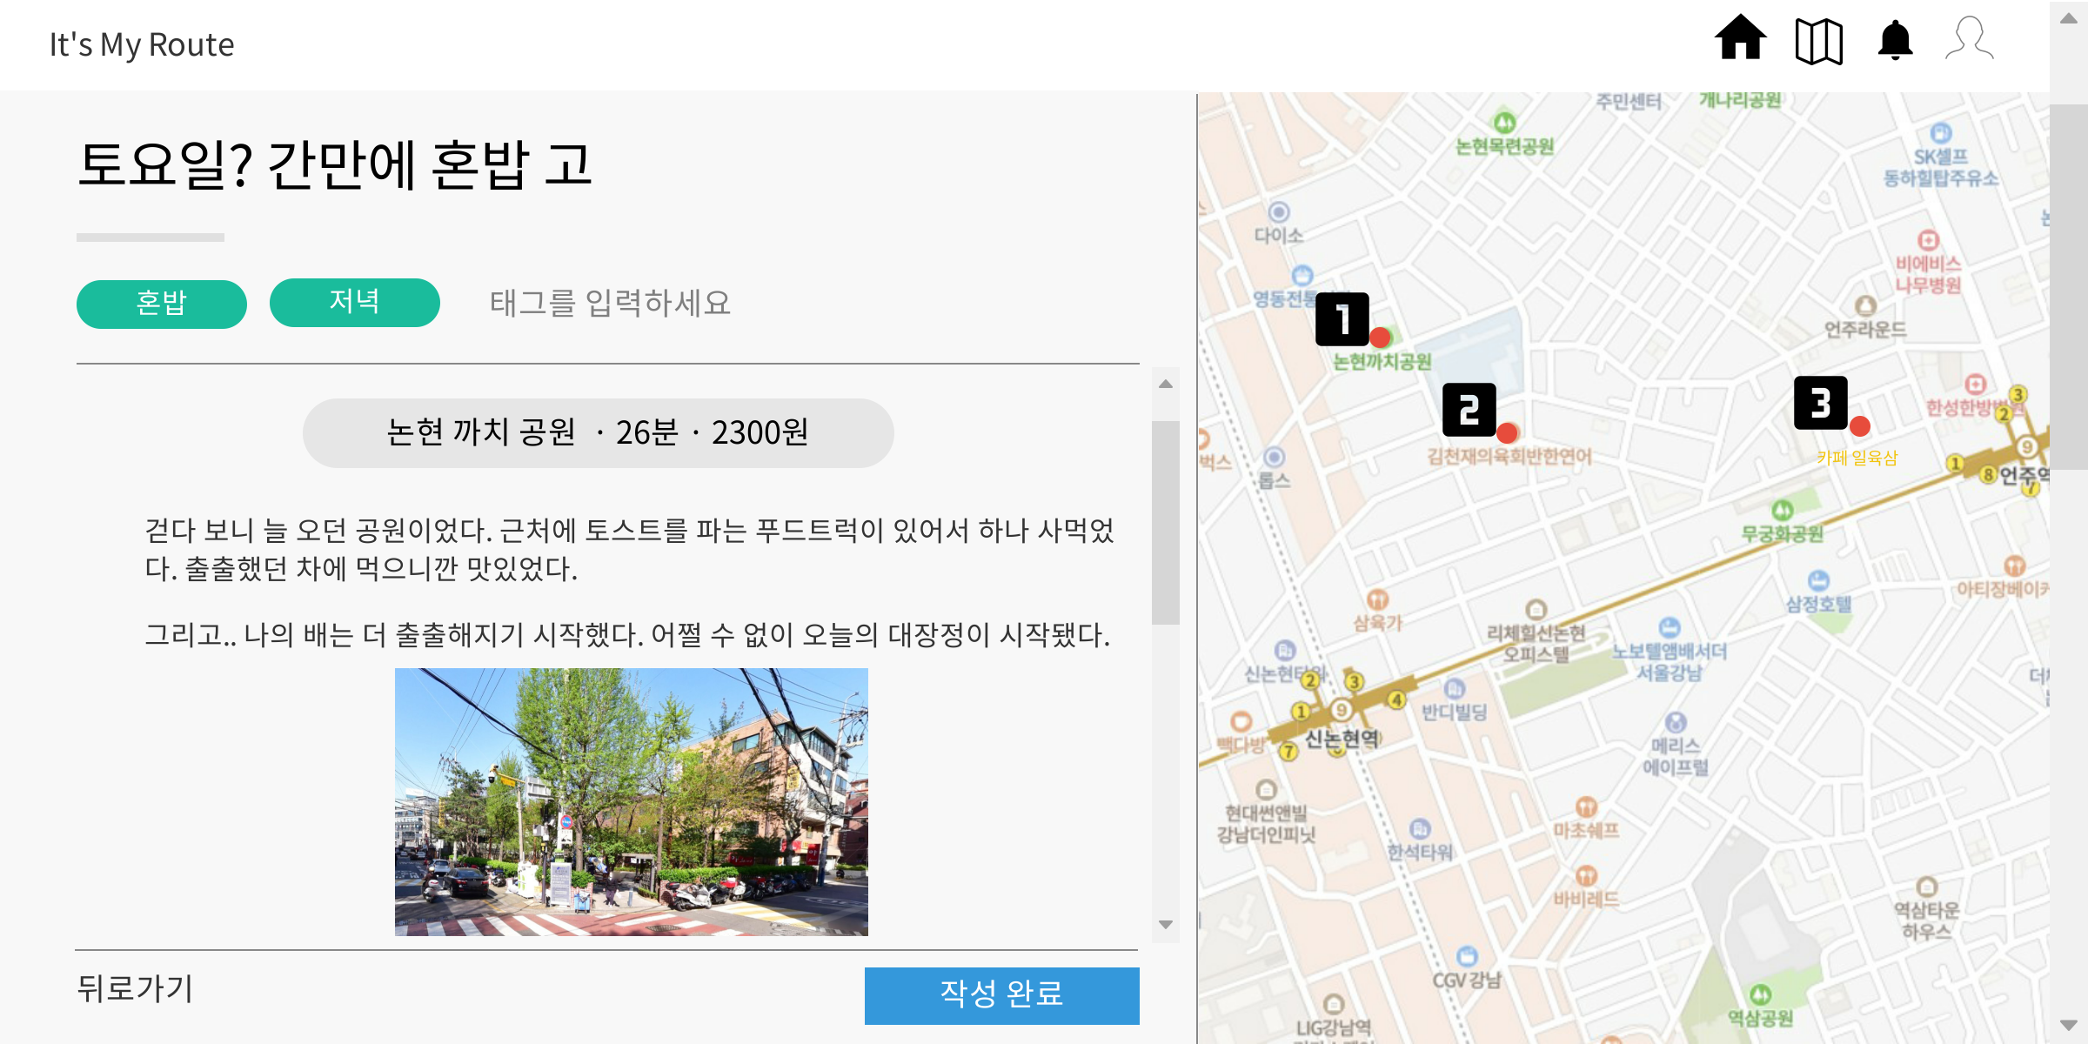
번호 | 화면 명 | 파일 명 | 날짜 | 페이지 내용
MR-UP-04 | 마이 루트 업로드_경로 연결 | myRouteUpload.html | 21.05.07
설명
A. 추가한 위치들을 순서대로 연결시킨 모습을 지도상에 표시.
A

Slide 30
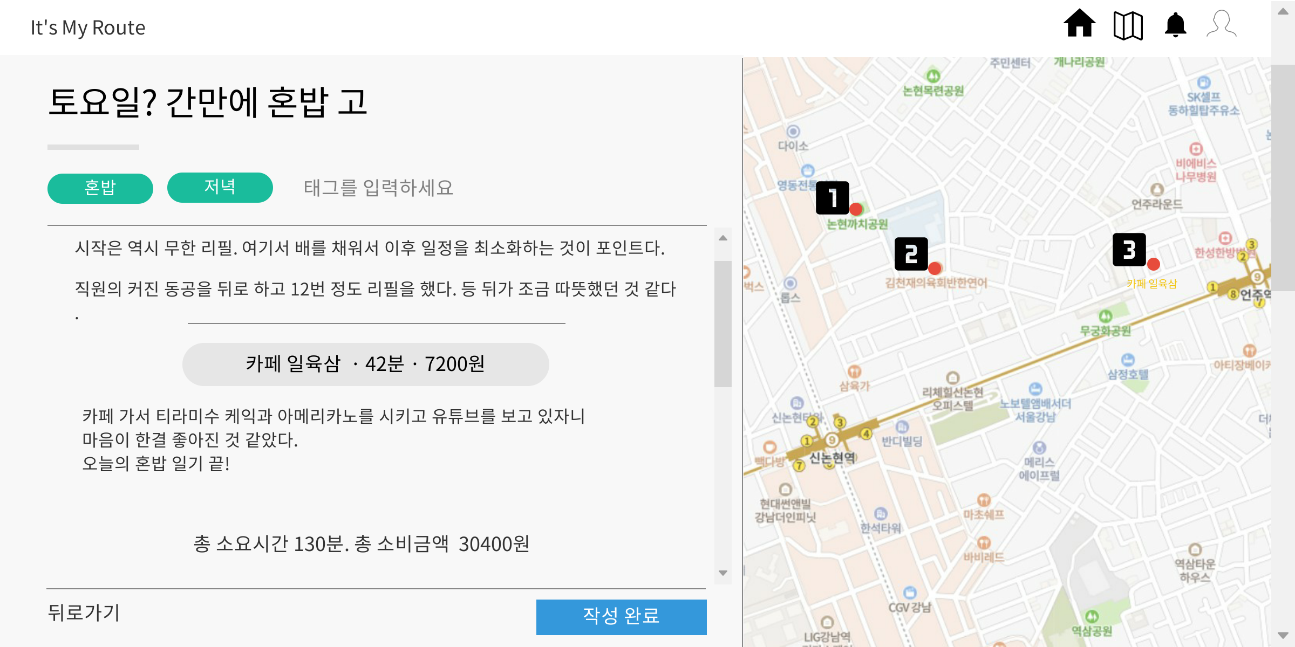
번호 | 화면 명 | 파일 명 | 날짜 | 페이지 내용
MR-UP-05 | 마이 루트 업로드_총계 | myRouteUpload.html | 21.05.07
설명
A. 위치를 추가하면서 기록한 시간과 금액들을 모두 합한 내용을 표시
A

Slide 31
번호 | 화면 명 | 파일 명 | 날짜 | 페이지 내용
MR-UP-06 | 마이 루트 업로드_수정 | myRouteUpload.html | 21.05.07
액션
1. 클릭 시: AP-MY-00 이동(마이루트 수정됨)
1

Slide 32
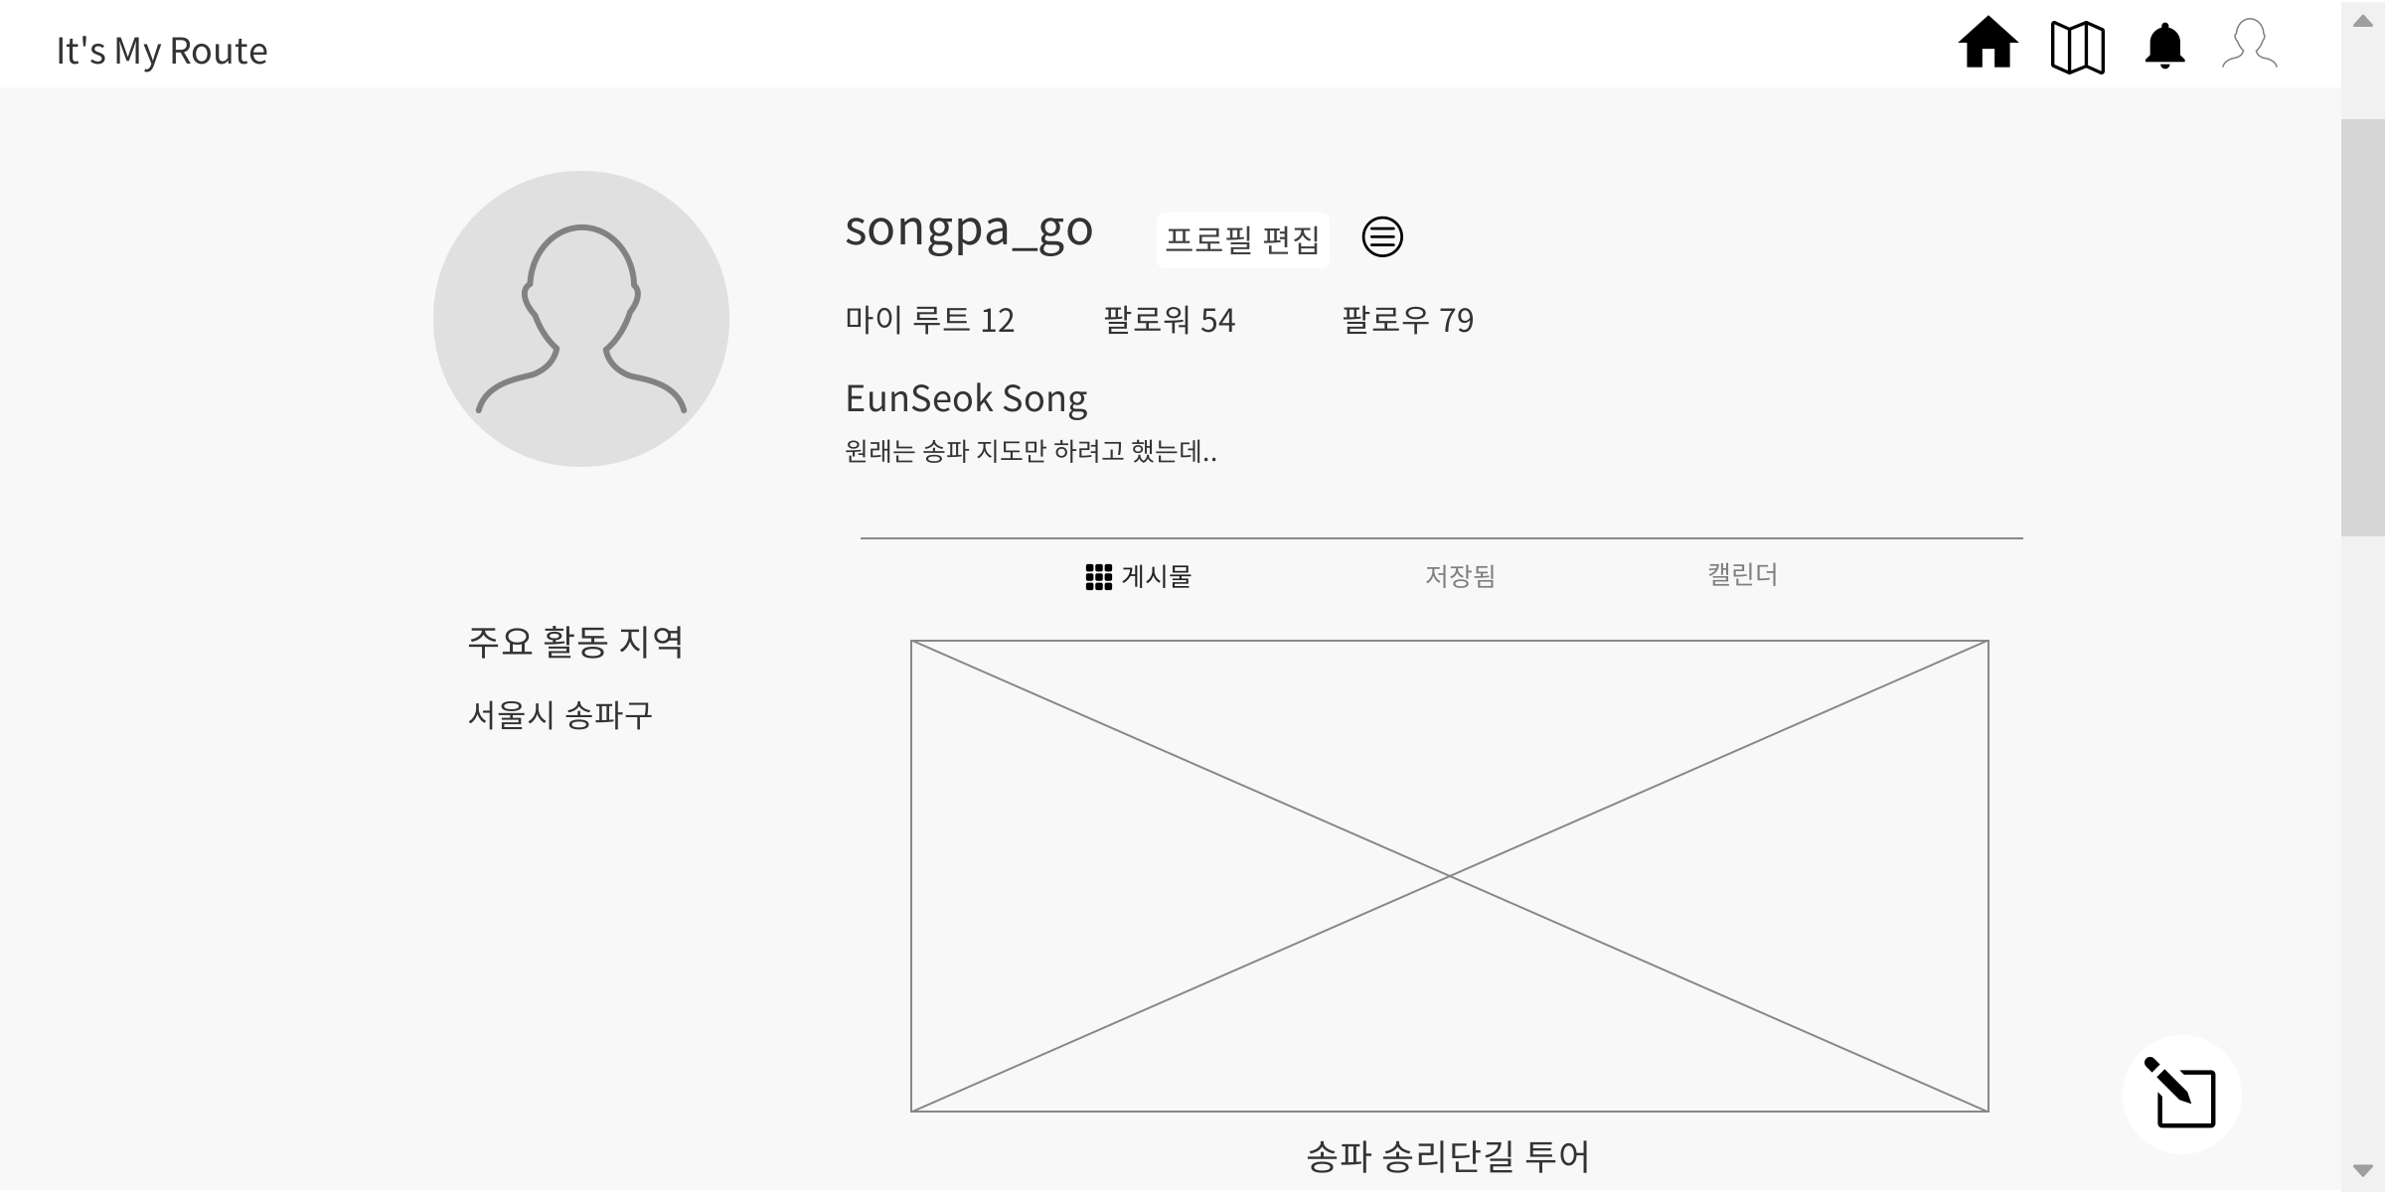
번호 | 화면 명 | 파일 명 | 날짜 | 페이지 내용
AP-MY-00 | 계정 페이지_본인_게시물 | accountPageMy.html | 21.05.07
액션
1. 게시물 클릭 시: AP-MY-00 이동
2. 저장됨 클릭 시: AP-MY-01 이동
3. 캘린더 클릭 시: AP-MY-02 이동
설명
A. 본인 계정에 대한 정보 표시
B. 본인이 업로드한 마이 루트들 표시
A
1
2
3
B

Slide 33

번호 | 화면 명 | 파일 명 | 날짜 | 페이지 내용
AP-MY-01 | 계정 페이지_본인_저장됨 | accountPageMy.html | 21.05.07
설명
A. 저장한 마이 루트들 표시
A

Slide 34
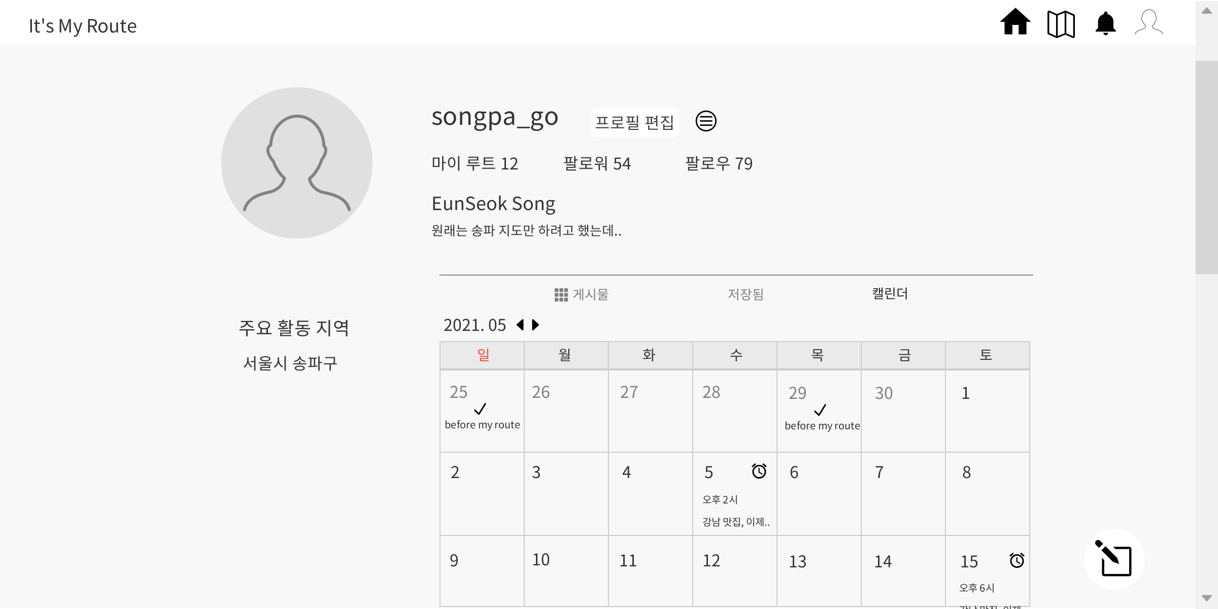
번호 | 화면 명 | 파일 명 | 날짜 | 페이지 내용
AP-MY-02 | 계정 페이지_본인_캘린더 | accountPageMy.html | 21.05.07
설명
A. 캘린더 표시
액션
1. 클릭 시: AP-MY-03 이동
A
1

Slide 35
번호 | 화면 명 | 파일 명 | 날짜 | 페이지 내용
AP-MY-03 | 계정 페이지_본인_캘린더_수정 | accountPageMy.html | 21.05.07
설명
A. 해당 날짜의 루트 일정
액션
1. 수정 완료 클릭 시: 수정한 일정 내용 저장 후, AP-MY-02 이동
마이 루트 명: 토요일? 간만에 혼밥 고
예약 일시: 년 월 일 시 분
설 명:
A
2021
5
5
14
00
맛집 탐방 예정
1
수정 완료

Slide 36
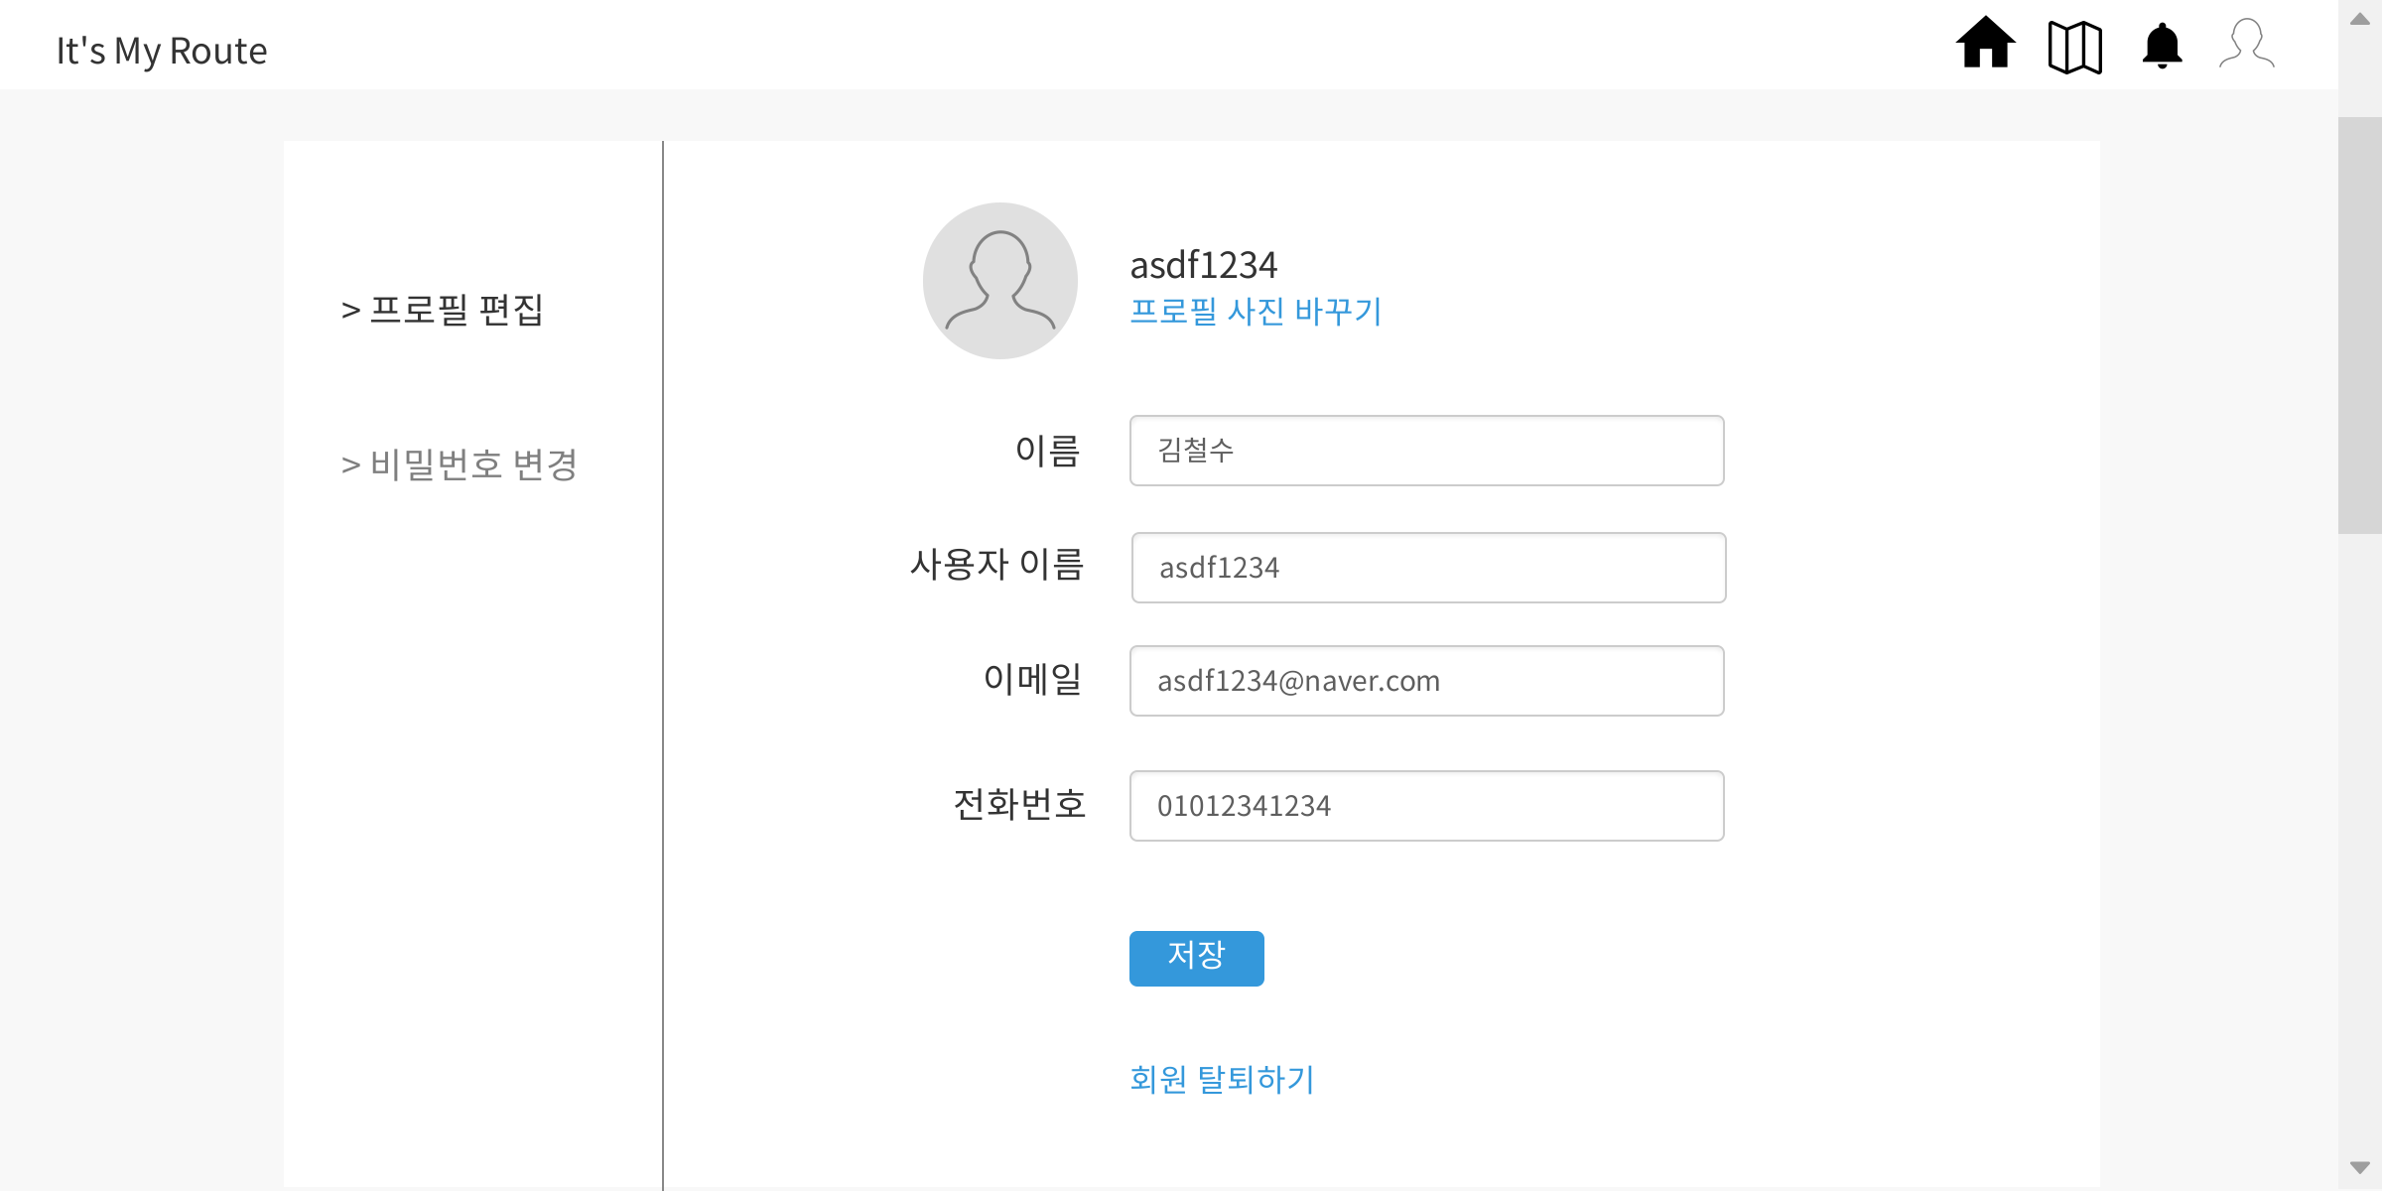
번호 | 화면 명 | 파일 명 | 날짜 | 페이지 내용
AP-ED-00 | 계정 페이지_프로필편집 | accountEdit.html | 21.05.07
설명
A. 수정할 수 있는 개인 정보 표시
액션
1. 클릭 시: AP-ED-00 이동
2. 클릭 시: AP-ED-02 이동
3. 클릭 시: 편집한 내용 저장
4. 클릭 시: AP-ED-02 이동
A
1
2
3
4

Slide 37
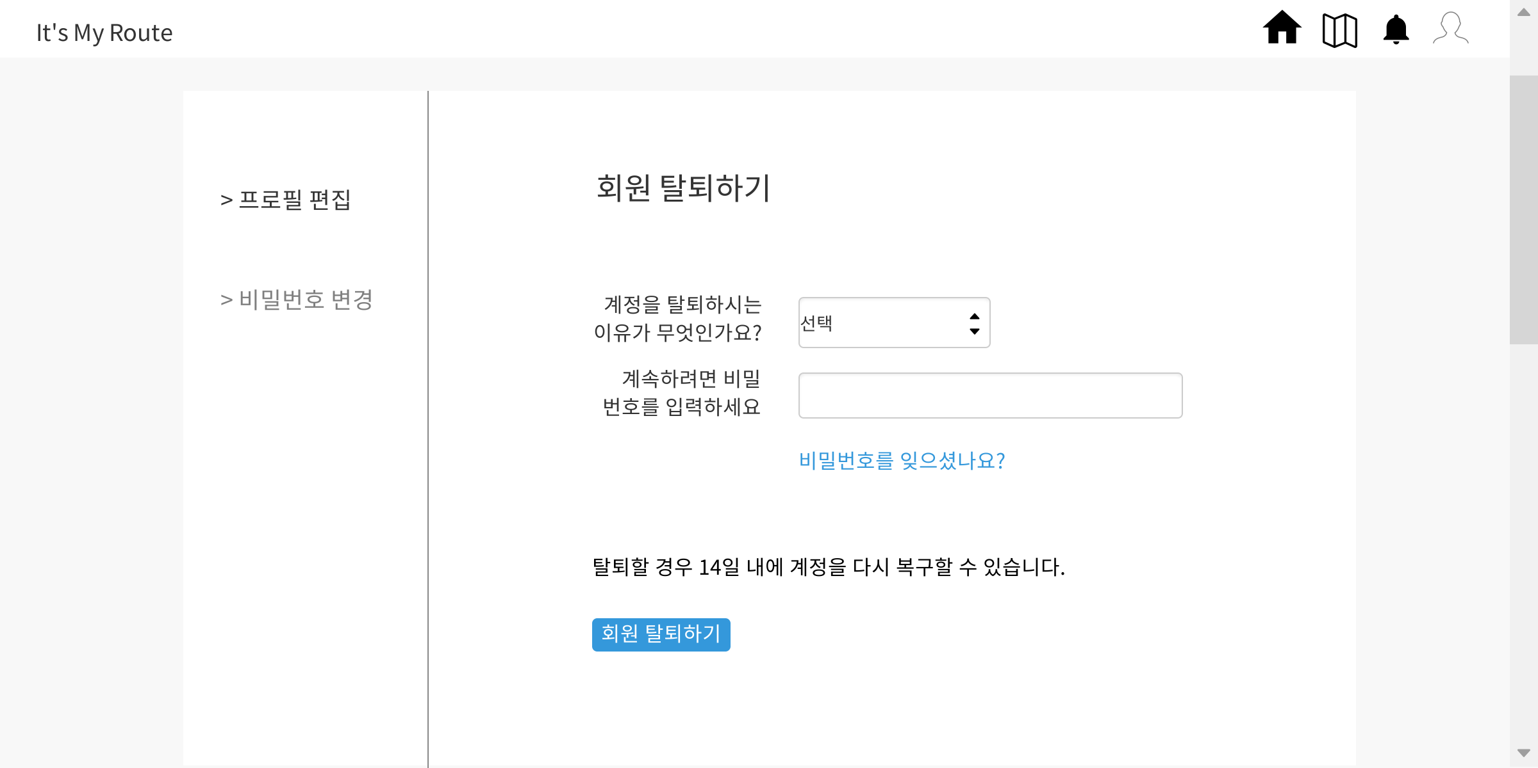
번호 | 화면 명 | 파일 명 | 날짜 | 페이지 내용
AP-ED-01 | 계정 페이지_탈퇴 | accountDel.html | 21.05.07
설명
A. 계정 탈퇴 사유와 확인 비밀번호를 입력할 수 있는 칸 표시
액션
1. 클릭 시: LO-PW-01 이동
2. 클릭 시: LO-00-00 이동
A
1
2

Slide 38
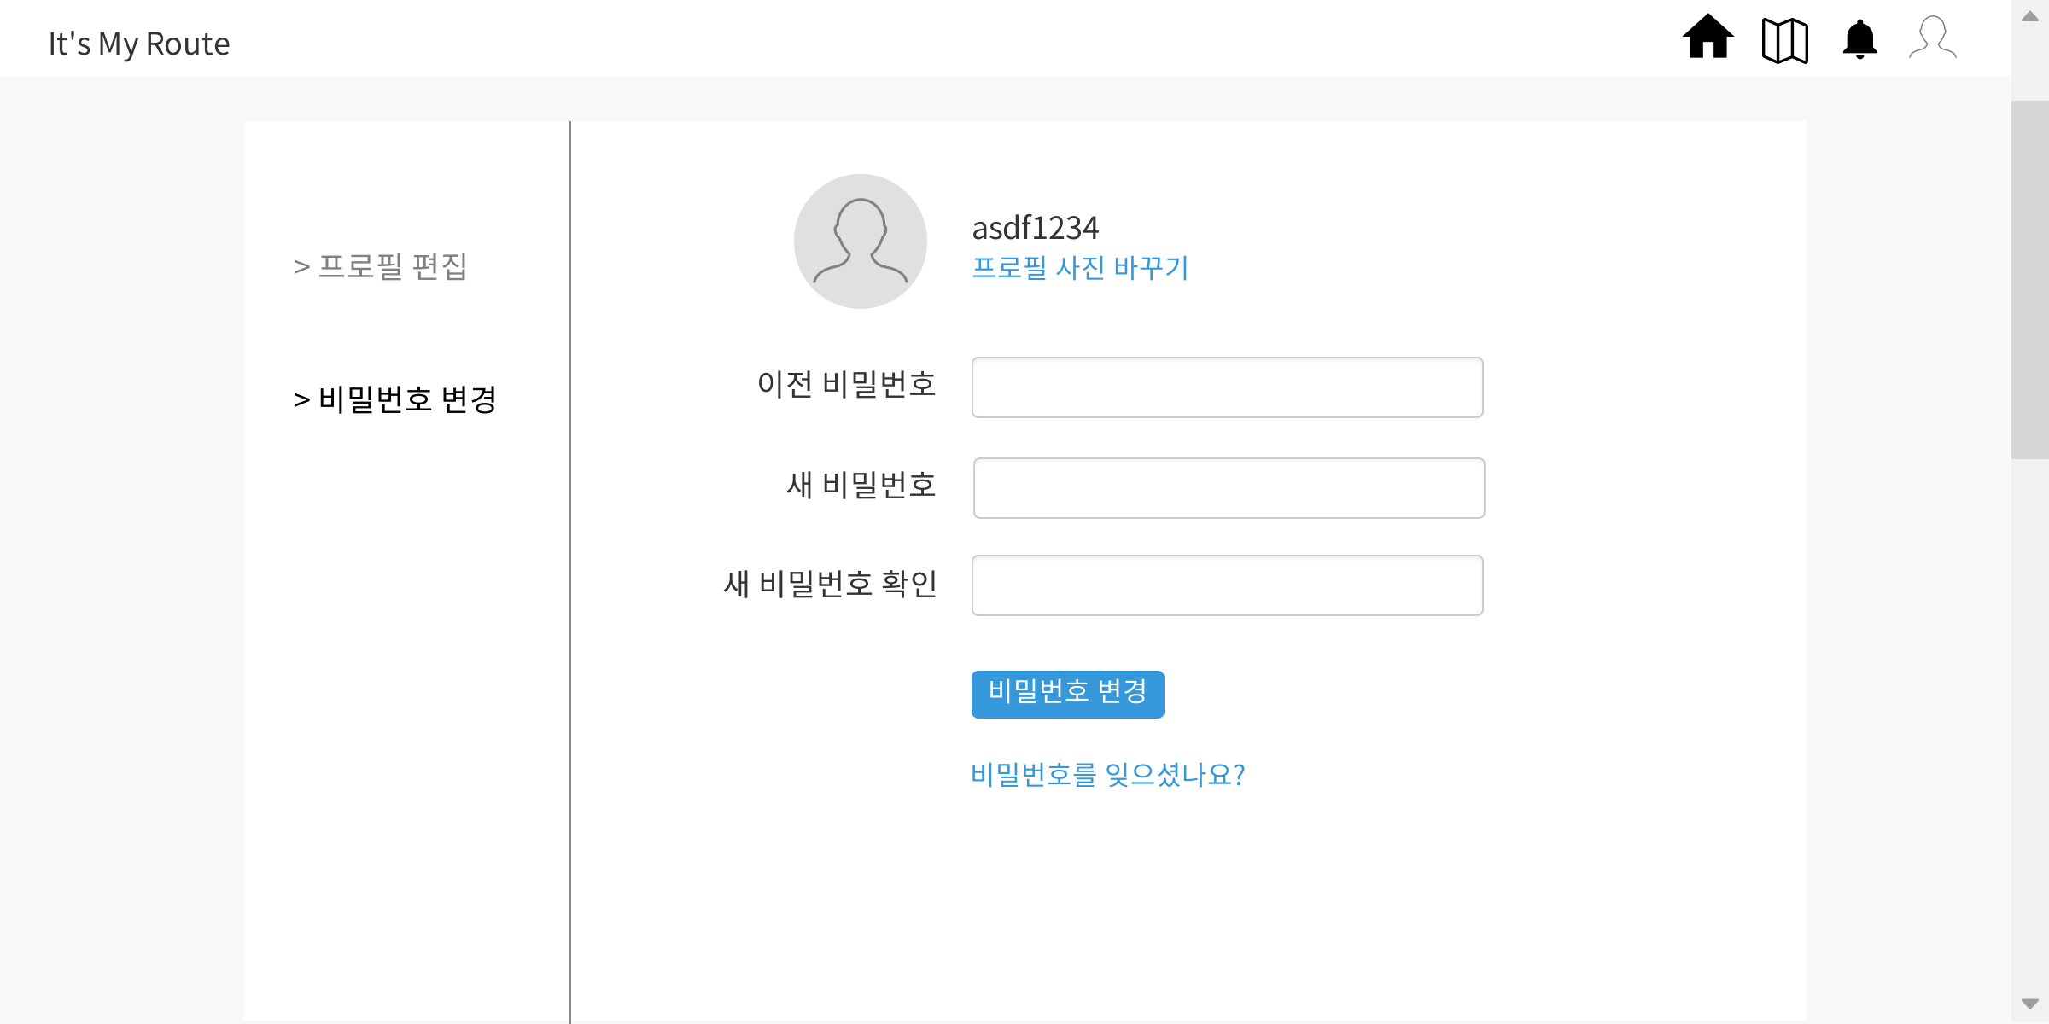
번호 | 화면 명 | 파일 명 | 날짜 | 페이지 내용
AP-ED-02 | 계정 페이지_비밀번호 변경 | accountPwEdit.html | 21.05.07
설명
A. 비밀번호를 변경할 수 있는 칸 표시
액션
1. 클릭 시: 본인 계정의 비밀번호 변경
2. 클릭 시: LO-00-00 이동
A
1
2

Slide 39
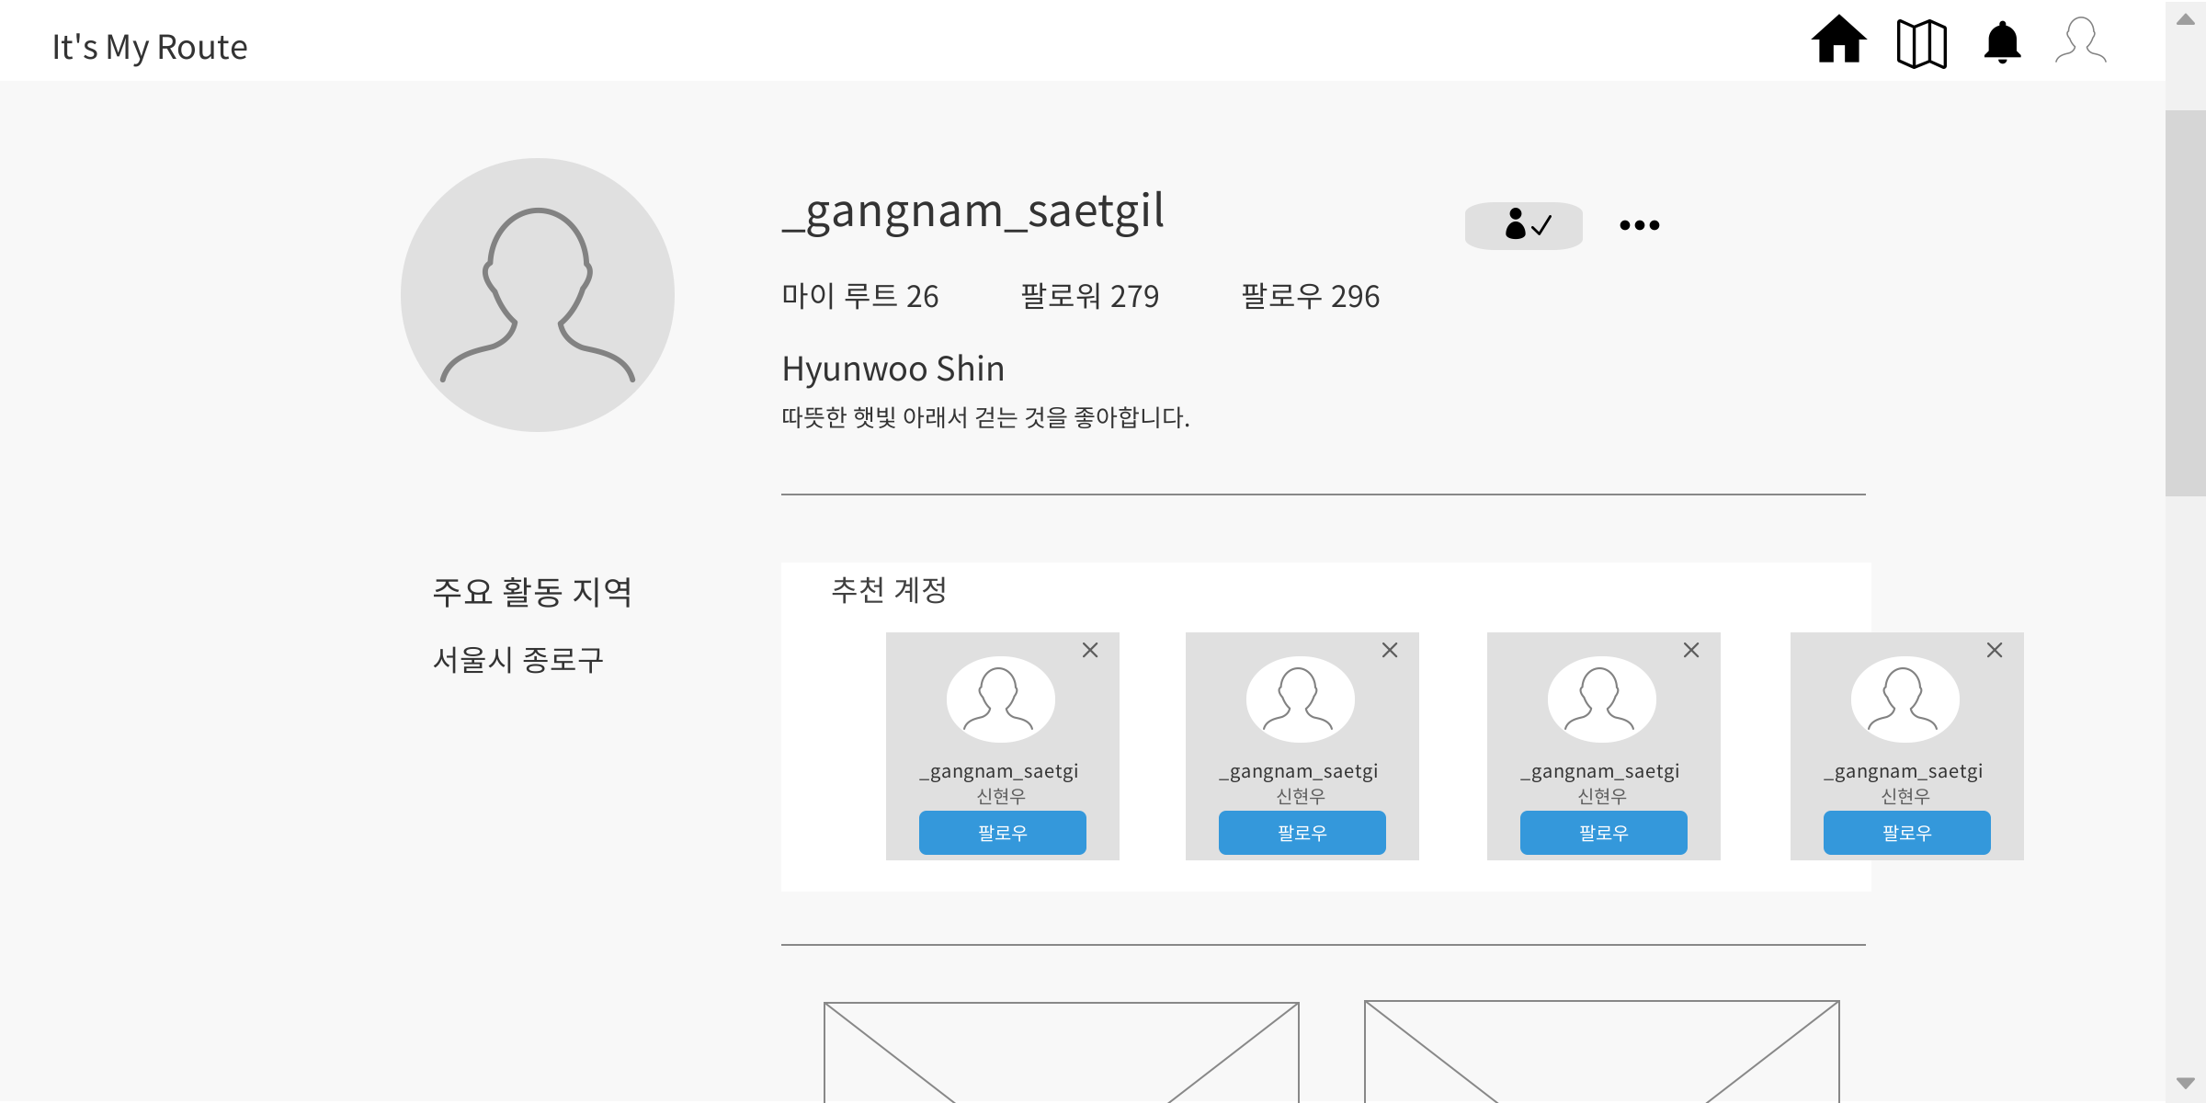
번호 | 화면 명 | 파일 명 | 날짜 | 페이지 내용
AP-OT-00 | 계정 페이지_타인 | accountPage.html | 21.05.07
설명
A. 아이콘 클릭 시 현재 페이지의 소유 계정에게 팔로우 요청 보냄.
B. 현재 페이지의 소유 계정과 유사한 사용자들을 추천. 팔로우 버튼 클릭 시 해당 계정에 팔로우 요청 보냄.
A
B

Slide 40
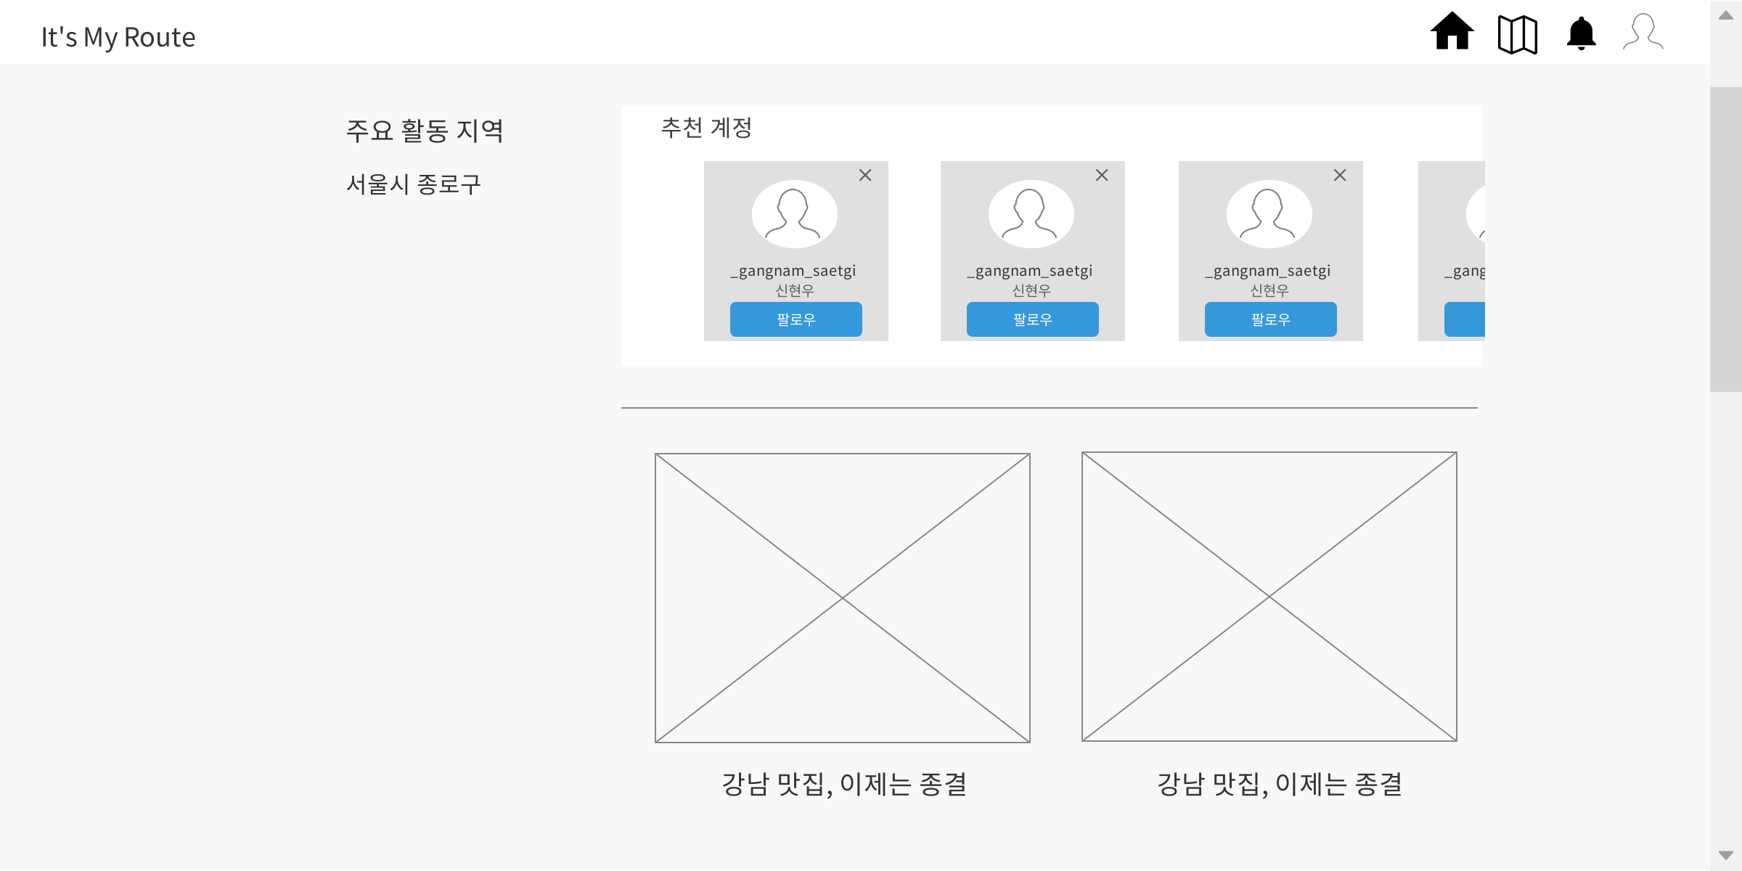
번호 | 화면 명 | 파일 명 | 날짜 | 페이지 내용
AP-OT-01 | 계정 페이지_타인_하단 | accountPage.html | 21.05.07
설명
A. 현재 페이지 소유 계정의 마이 루트들을 표시
A
A

Slide 41
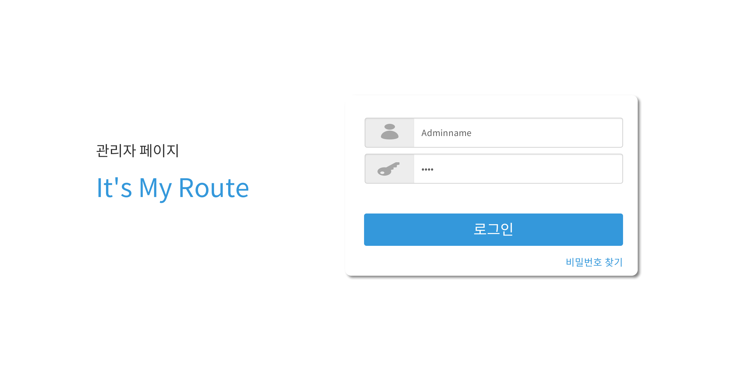
번호 | 화면 명 | 파일 명 | 날짜 | 페이지 내용
AD-LI-00 | 관리자_로그인 | adminLogin.html | 21.05.07
설명
A. 아이디와 비밀번호를 입력할 칸 표시
액션
1. 클릭 시: AD-DB-00 이동(로그인됨)
2. 클릭 시: AD-LI-01 이동
A
1
2

Slide 42
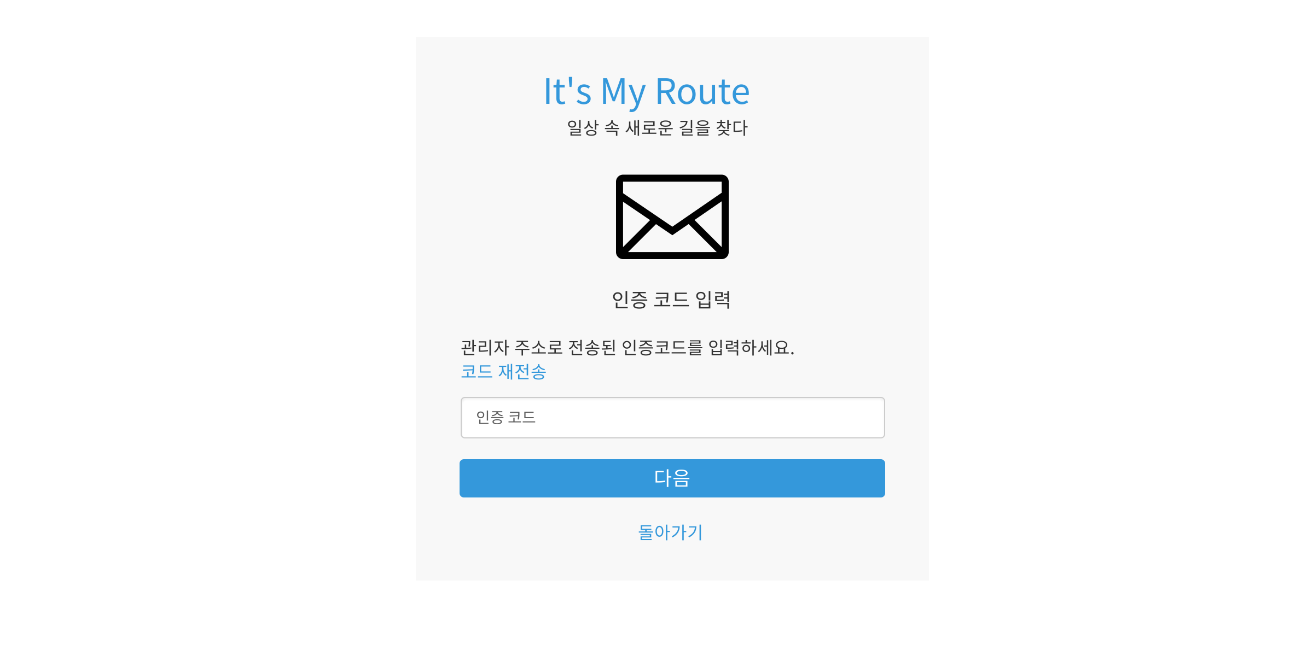
번호 | 화면 명 | 파일 명 | 날짜 | 페이지 내용
AD-LI-01 | 관리자_로그인_이메일 본인인증 | adminLoginEmail.html | 21.05.07
설명
A. 이메일 주소로 받은 인증코드를 입력하는 칸
액션
1. 클릭 시: 관리자 주소로 인증 코드 재전송
2. 클릭 시: AD-LI-02 이동
3. 클릭 시: AD-LI-00 이동
1
A
2
3

Slide 43
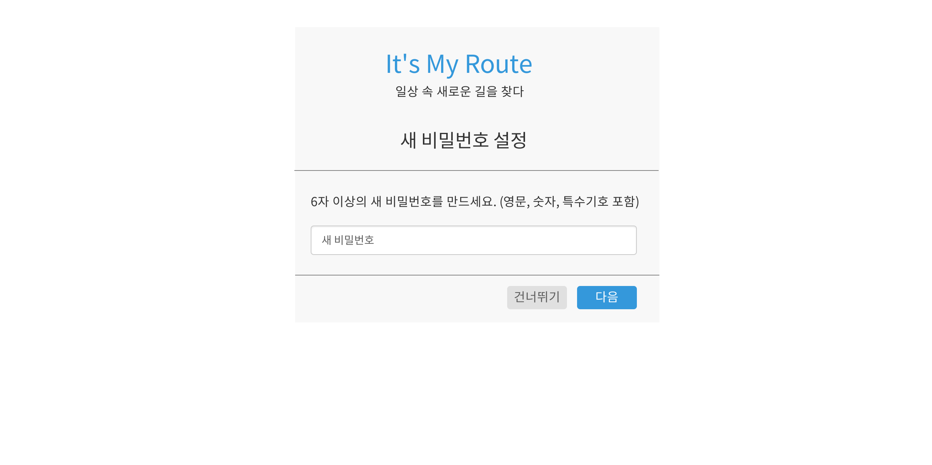
번호 | 화면 명 | 파일 명 | 날짜 | 페이지 내용
AD-LI-02 | 관리자_로그인_새 비밀번호 설정 | AdminLoginNewpw.html | 21.05.07
설명
A. 변경할 새 비밀번호를 입력할 칸 표시
액션
1. 건너뛰기 클릭 시: AD-DB-00 이동
2. A 입력 후 다음 클릭 시: 새 비밀 번호 저장 후 AD-DB-00 이동
A
1
2

Slide 44
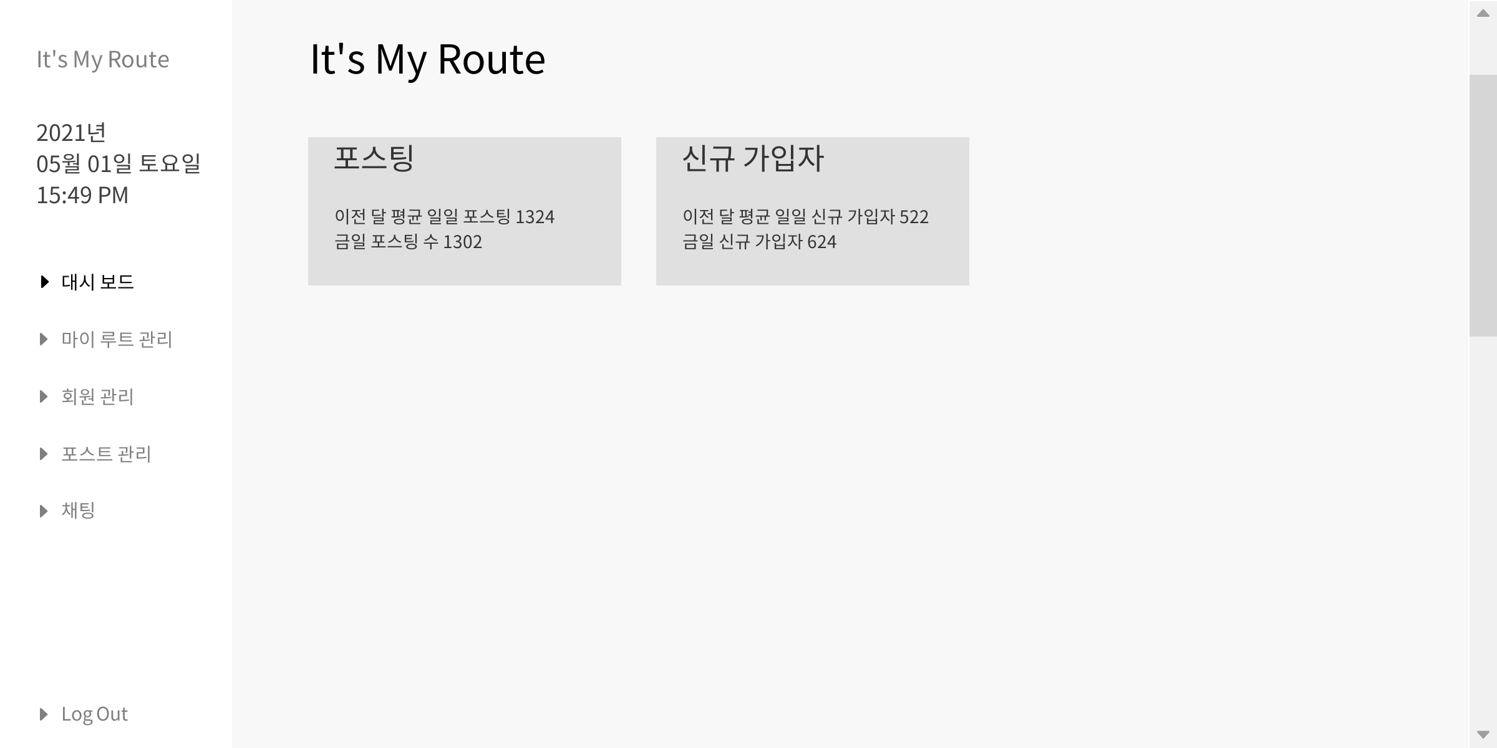
번호 | 화면 명 | 파일 명 | 날짜 | 페이지 내용
AD-DB-00 | 관리자_대시보드 | adminDashboard.html | 21.05.07
설명
A. 현재 시각 표시
B. 금일 포스팅과 신규 가입자 근황 표시
액션
1. 클릭 시: AD-DB-00 이동
2. 클릭 시: AD-MR-00 이동
3. 클릭 시: AD-UM-00 이동
4. 클릭 시: AD-PO-00 이동
5. 클릭 시: AD-CH-00 이동
6. 클릭 시: AD-LI-00 이동(로그아웃됨)
A
B
1
2
3
4
5
6

Slide 45
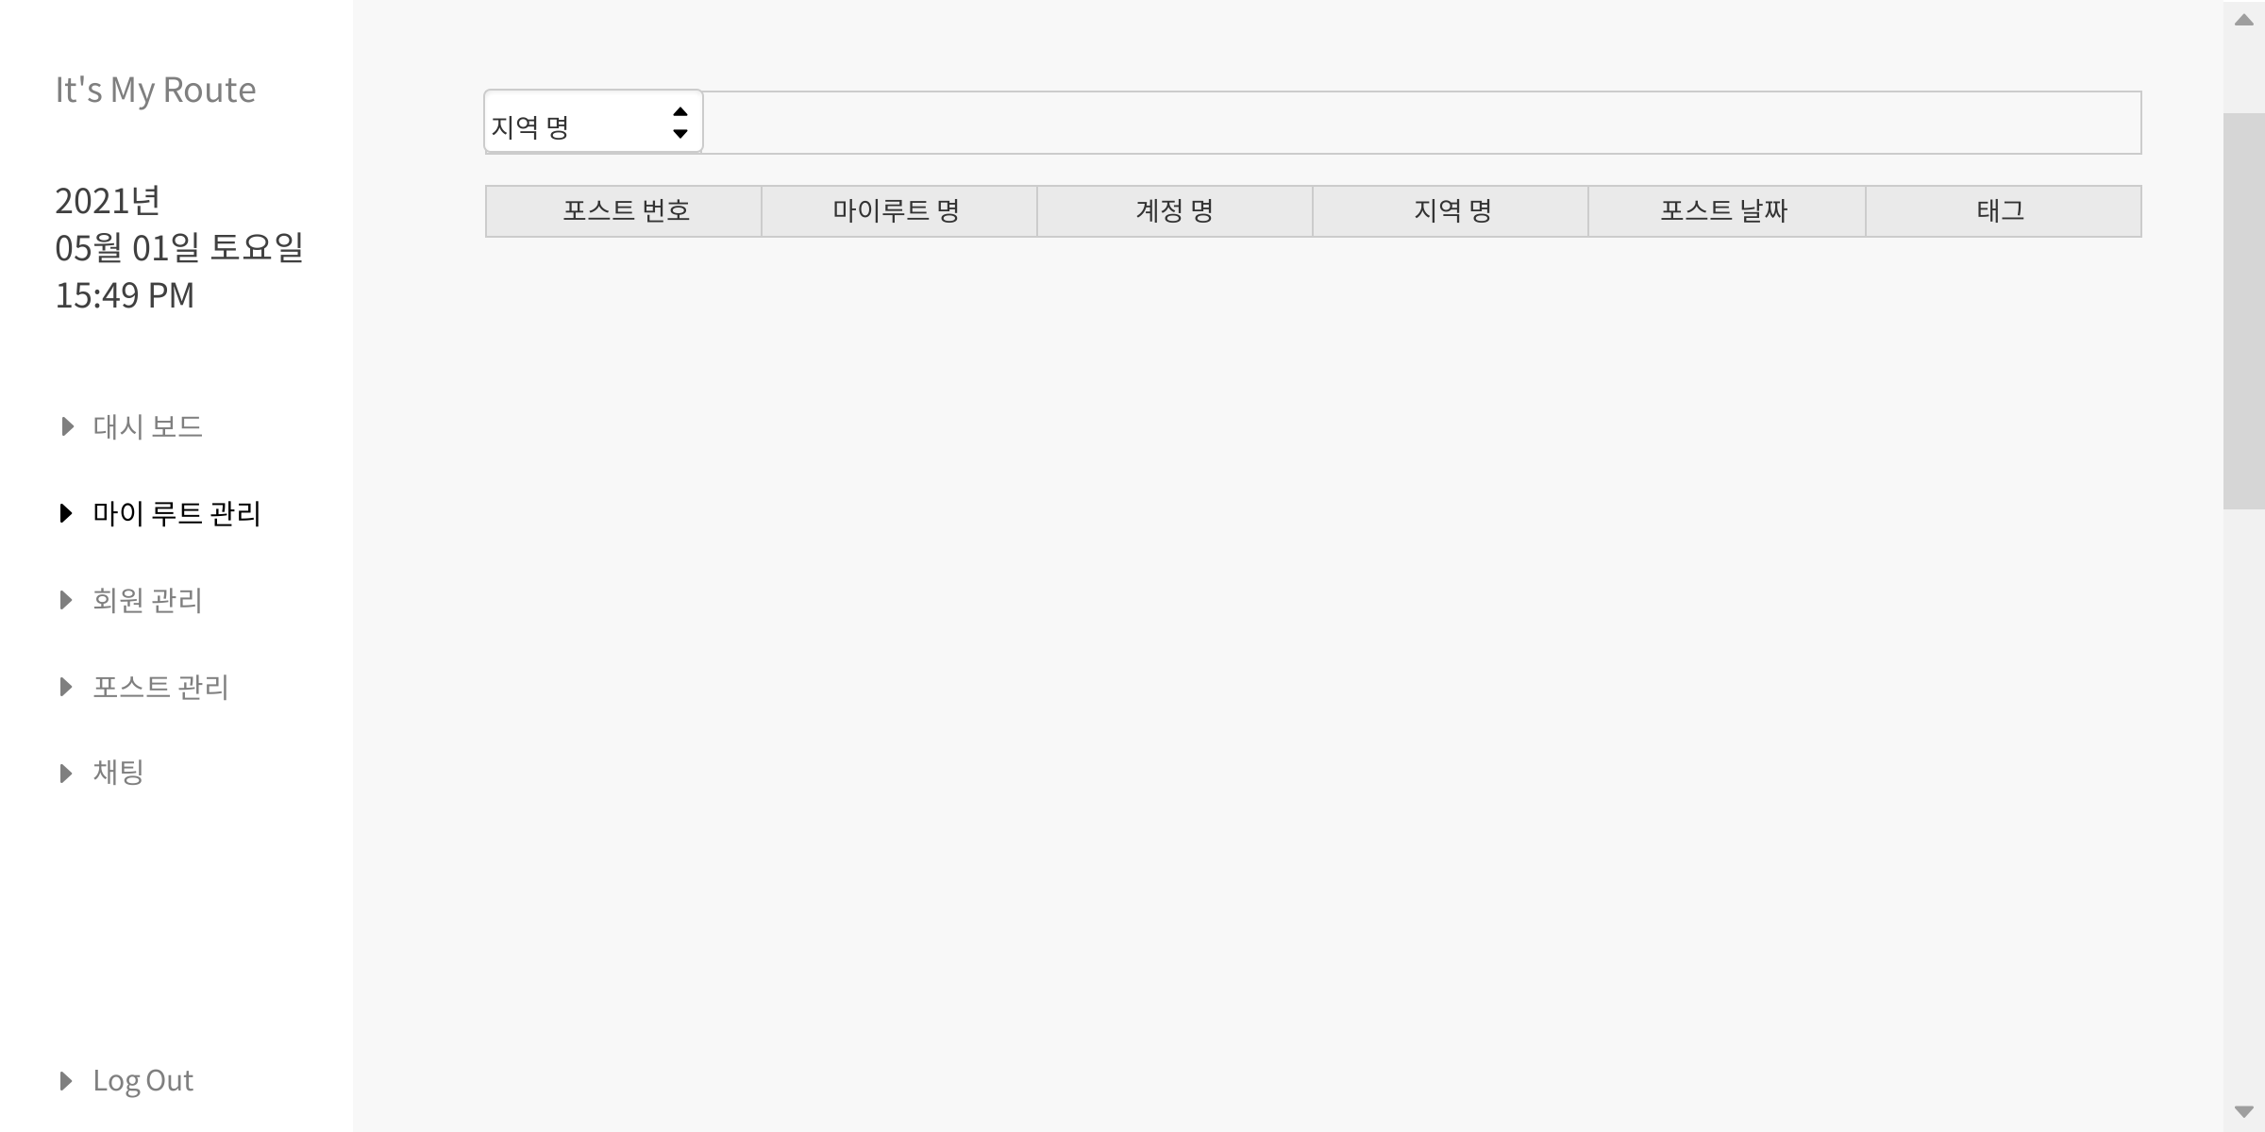
번호 | 화면 명 | 파일 명 | 날짜 | 페이지 내용
AD-MR-00 | 관리자_마이루트관리 | adminMyroute.html | 21.05.07
설명
A. 마이 루트를 검색할 수 있는 검색칸 표시
A

Slide 46
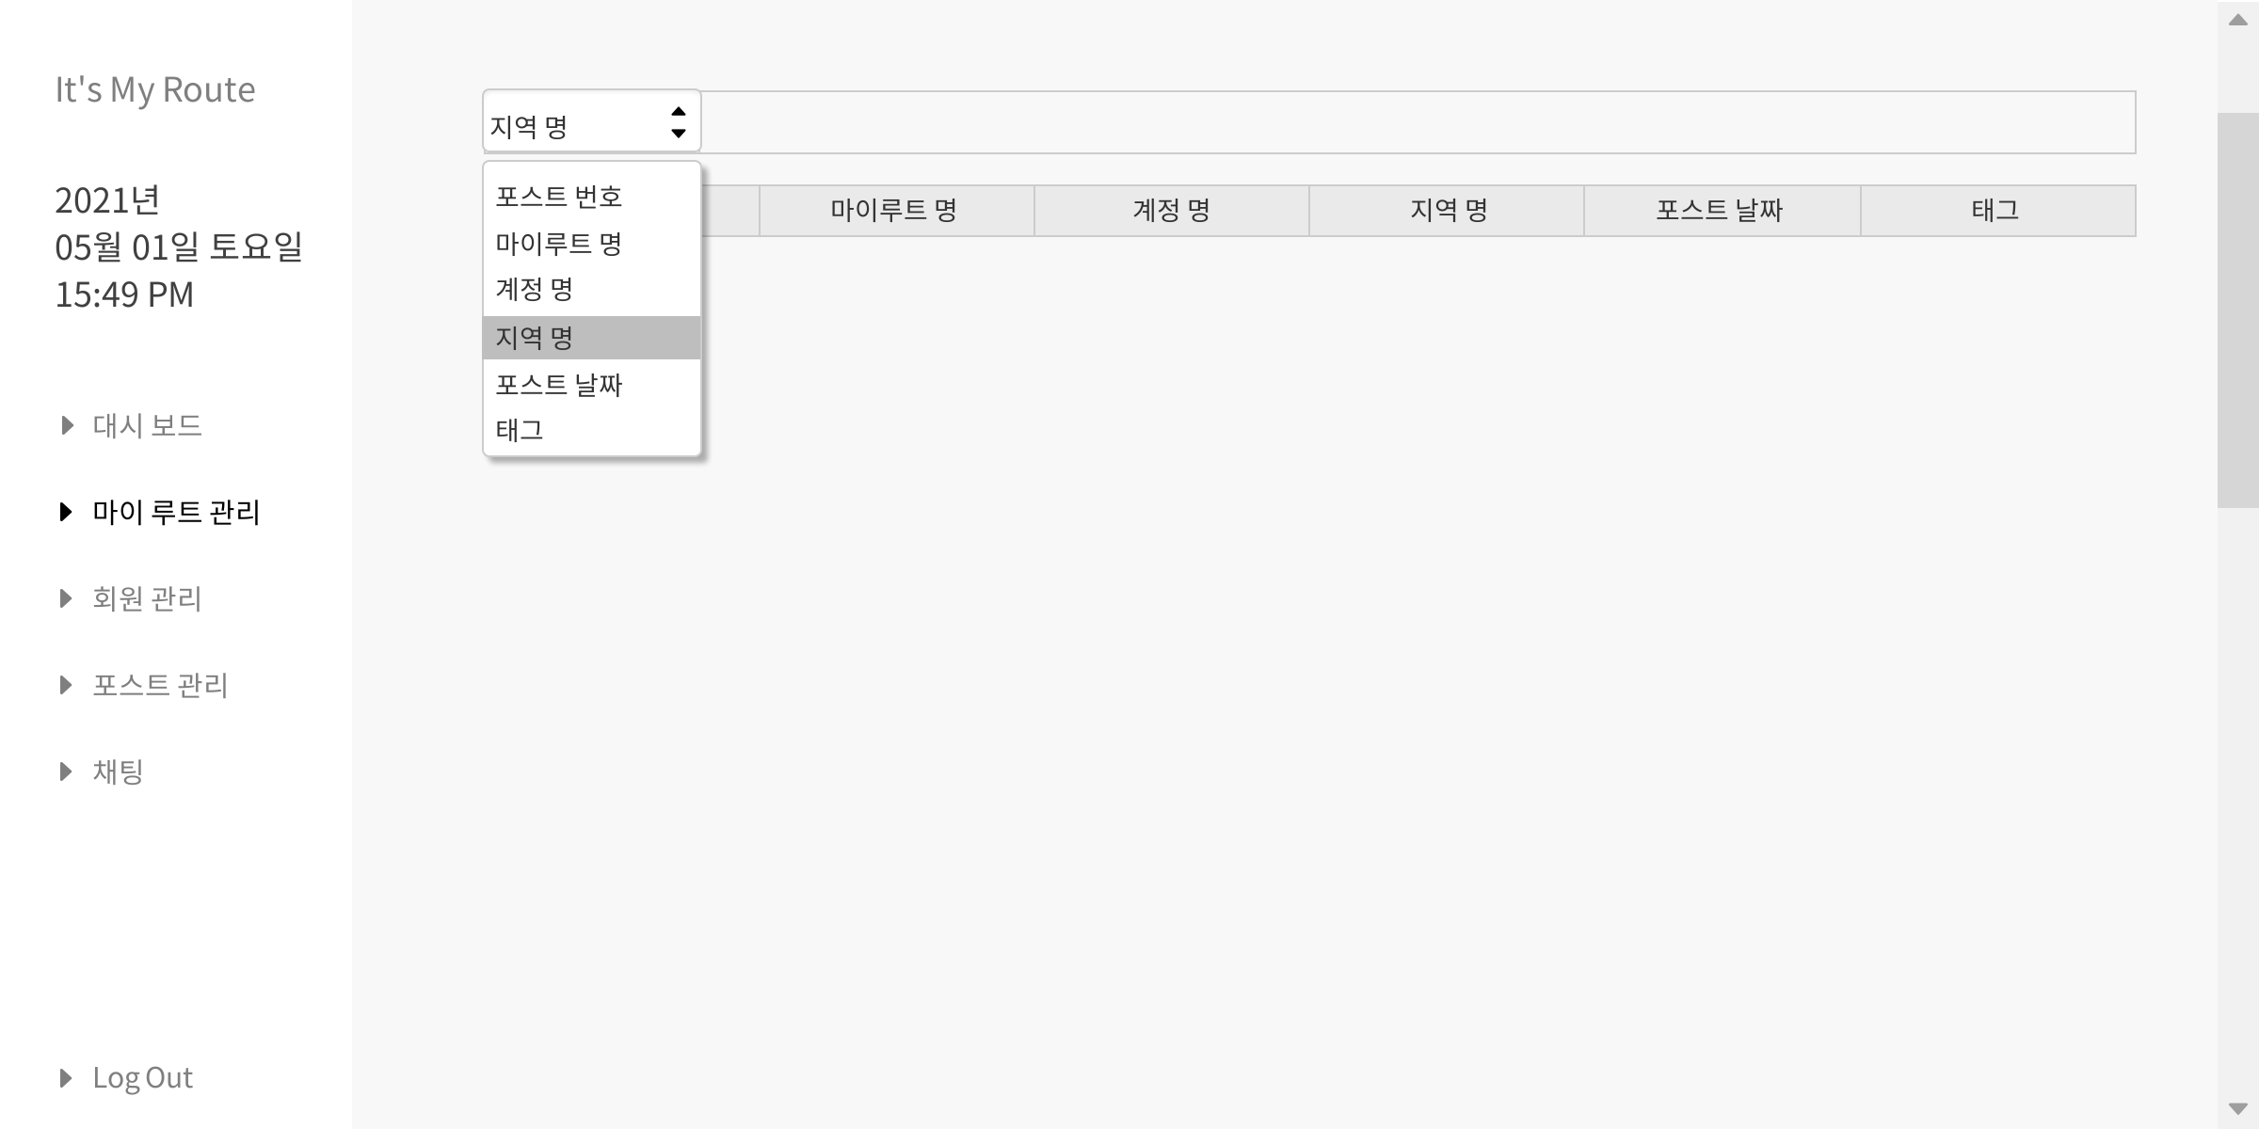
번호 | 화면 명 | 파일 명 | 날짜 | 페이지 내용
AD-MR-01 | 관리자_마이루트관리_드롭다운 | adminMyroute.html | 21.05.07
설명
A. 마이 루트를 검색할 수 있는 카테고리들을 표시
A

Slide 47
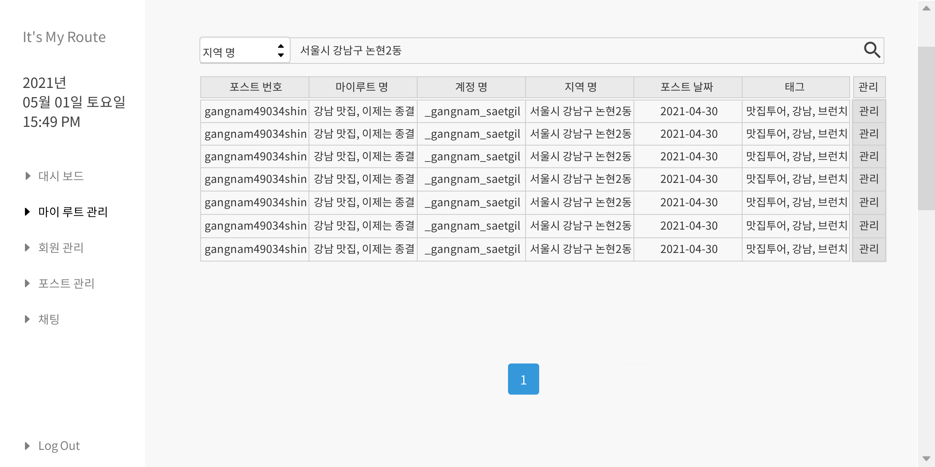
번호 | 화면 명 | 파일 명 | 날짜 | 페이지 내용
AD-MR-01 | 관리자_마이루트관리_드롭다운 | adminMyroute.html | 21.05.07
설명
A. 검색된 마이 루트 리스트 표시
액션
1. 클릭 시: AD-MR-03 이동
A
1

Slide 48
번호 | 화면 명 | 파일 명 | 날짜 | 페이지 내용
AD-MR-03 | 관리자_마이루트관리_관리 게시 중 | adminMyroute.html | 21.05.07
액션
1. 클릭 시: AD-MR-02 이동
2. 클릭 시: MR-00-00 이동
3. 클릭 시: AD-MR-04 이동
포스트 번호: gangnam49034shin
마이 루트 명: 강남 맛집, 이제는 종결
계정 명: _gangnam_saetgil
포스트 날짜: 2021-04-30
상태 : 게시 중
X
1
2
게시물 상세보기
3
게시 중지

Slide 49
번호 | 화면 명 | 파일 명 | 날짜 | 페이지 내용
AD-MR-04 | 관리자_마이루트관리_관리_ 게시 중지 | adminMyroute.html | 21.05.07
액션
1. 게시 클릭 시: AD-MR-02 이동
포스트 번호: gangnam49034shin
마이 루트 명: 강남 맛집, 이제는 종결
계정 명: _gangnam_saetgil
포스트 날짜: 2021-04-30
상태 : 게시 중
X
게시물 상세보기
1
게시

Slide 50
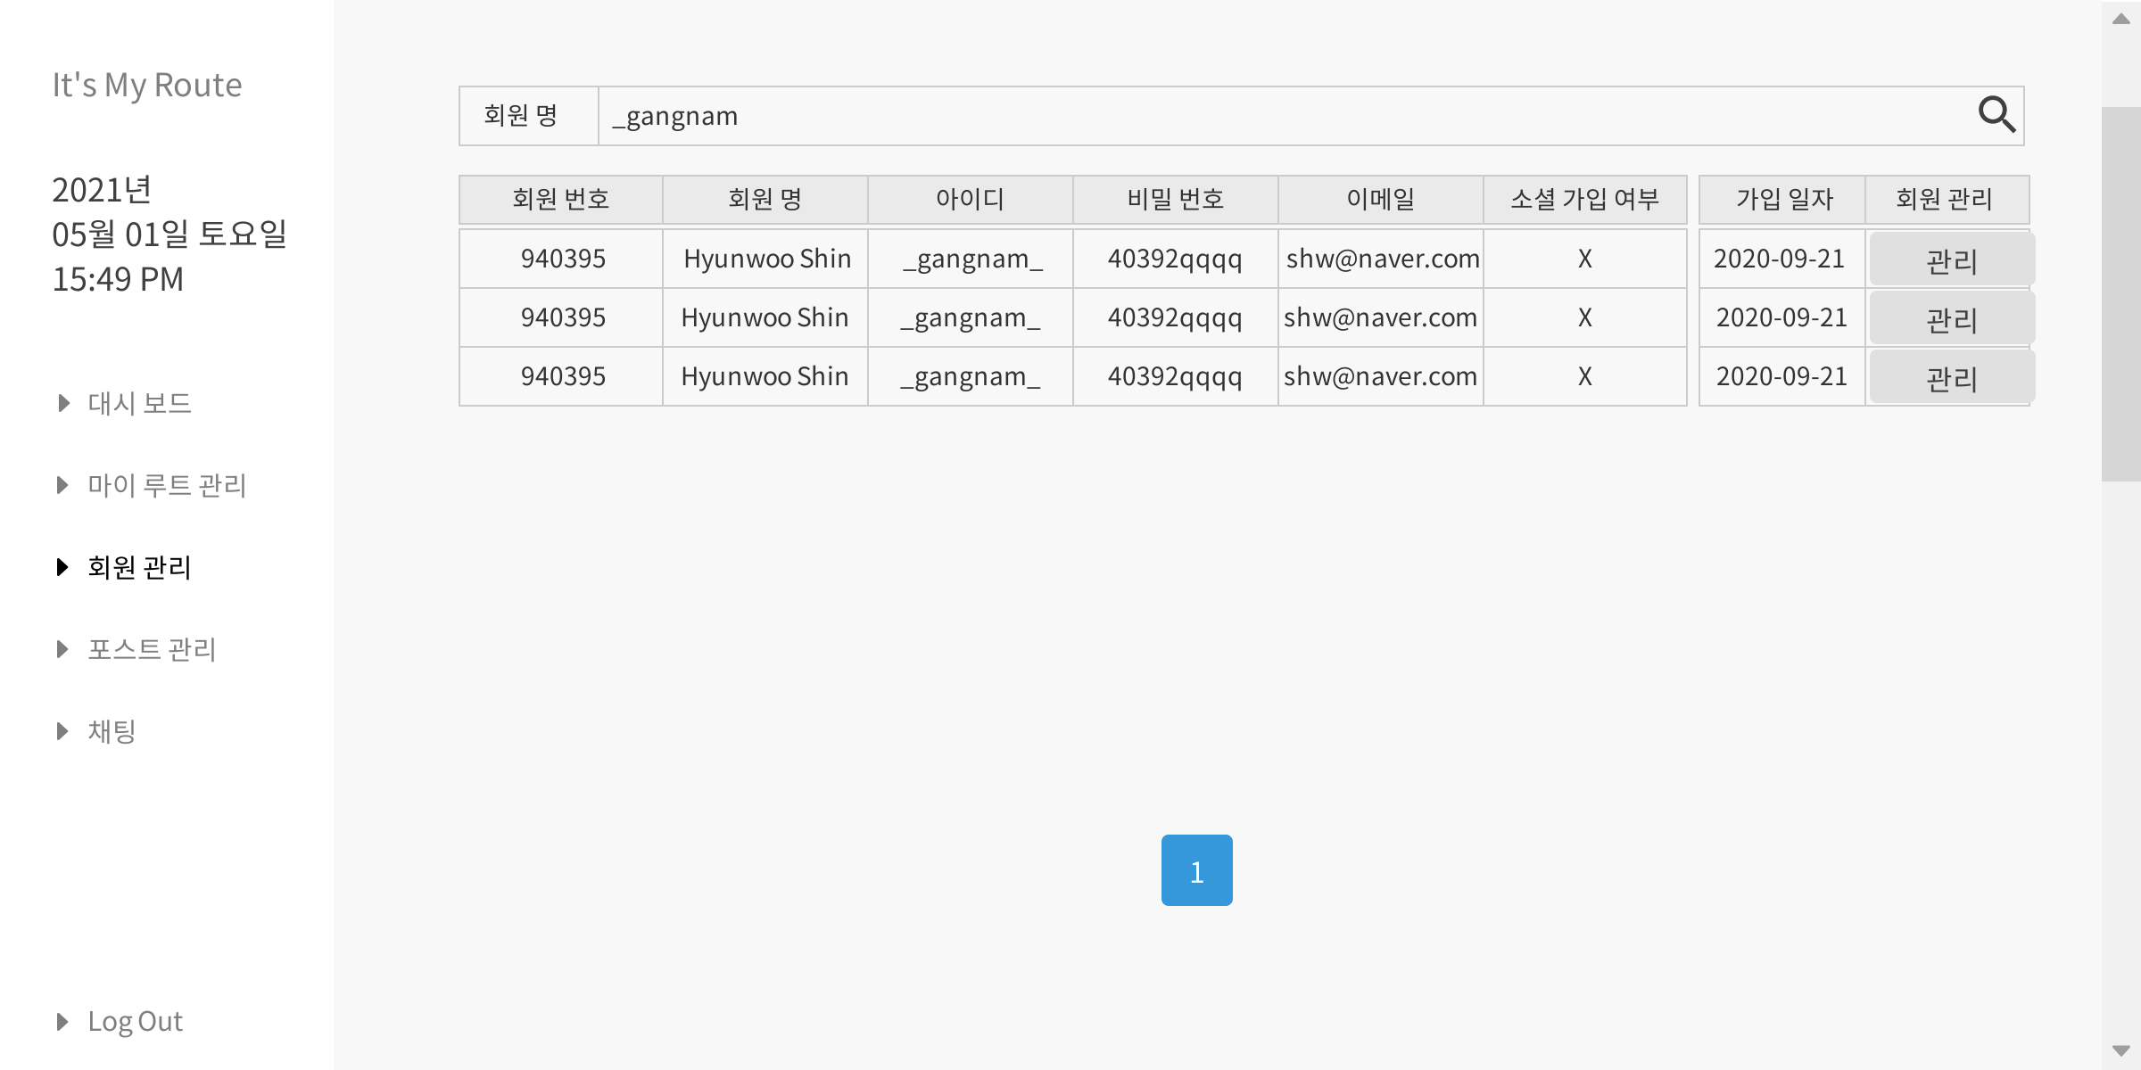
번호 | 화면 명 | 파일 명 | 날짜 | 페이지 내용
AD-UM-00 | 관리자_회원관리 | adminUser.html | 21.05.07
설명
A. 회원을 검색할 수 있는 검색 칸 표시
B. 검색된 회원 리스트 표시
액션
1. 관리 클릭 시: AD-UM-01 이동
A
B
1

Slide 51
번호 | 화면 명 | 파일 명 | 날짜 | 페이지 내용
AD-UM-01 | 관리자_회원관리_활성화 | adminUser.html | 21.05.07
액션
1. 클릭 시: AD-UM-00 이동
2. 클릭 시: AD-UM-02 이동
회원 번호: 940395
회원 명: Hyunwoo Shin
계정 명: _gangnam_
상태 : 활성화
X
1
2
계정 비활성화

Slide 52
번호 | 화면 명 | 파일 명 | 날짜 | 페이지 내용
AD-UM-02 | 관리자_회원관리_비활성화 | adminUser.html | 21.05.07
액션
1. 계정 활성화 클릭 시: AD-UM-01 이동
회원 번호: 940395
회원 명: Hyunwoo Shin
계정 명: _gangnam_
상태 : 활성화
X
1
계정 활성화

Slide 53
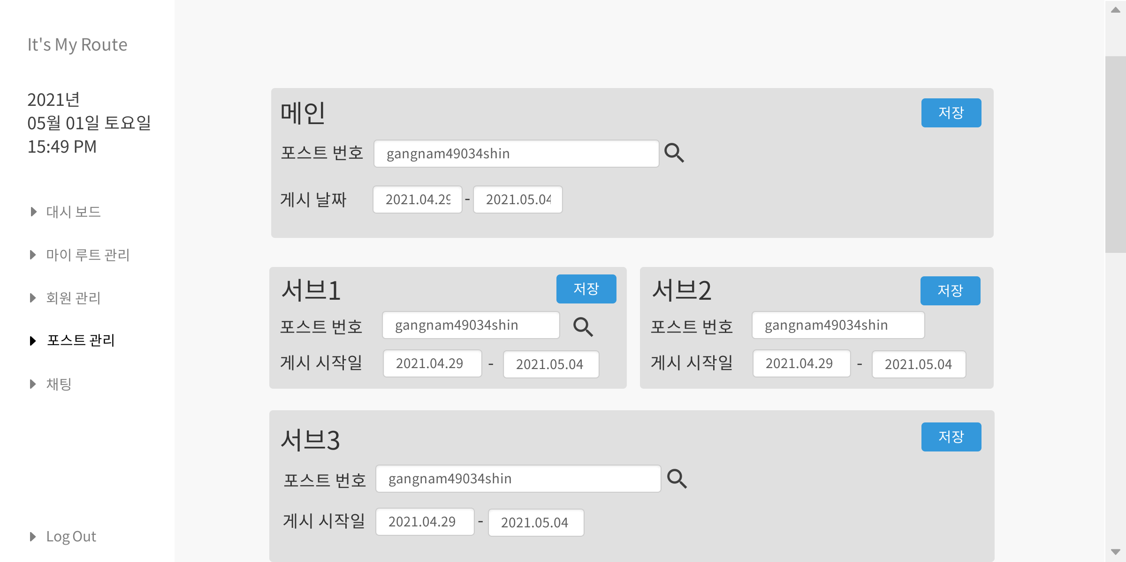
번호 | 화면 명 | 파일 명 | 날짜 | 페이지 내용
AD-PO-00 | 관리자_포스트관리 | adminPost.html | 21.05.07
설명
A. 포스트 번호와 게시 날짜를 적고 저장 버튼을 클릭 시 포스트 배너 변경
A

Slide 54
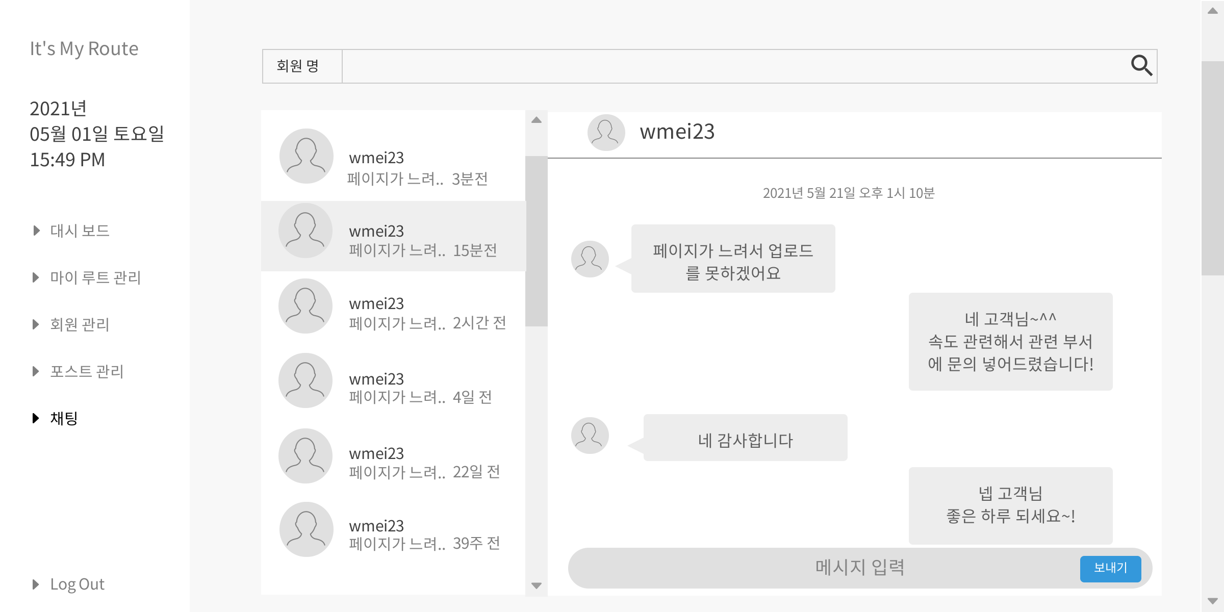
번호 | 화면 명 | 파일 명 | 날짜 | 페이지 내용
AD-CH-00 | 관리자_채팅 | adminChat.html | 21.05.07
설명
A. 회원명을 통해 채팅했던 회원을 검색할 수 있는 검색칸 표시
B. 채팅했던 회원들을 최신순으로 나열
C. 현재 채팅 중인 채팅 창 표시
A
B
C

Slide 55
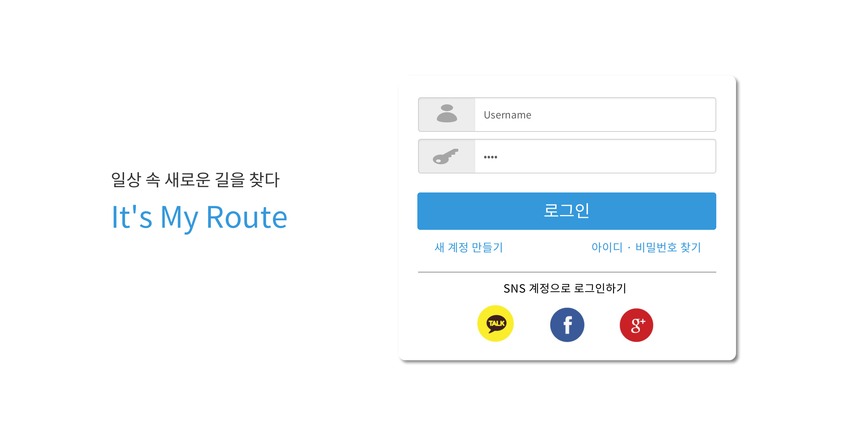
번호 | 화면 명 | 파일 명 | 날짜 | 페이지 내용
LO-00-00 | 로그인 | login.html | 21.05.07
설명
A. 이메일 주소와 비밀번호를 입력할 수 있는 칸 표시
B. SNS로 로그인할 수 있도록 연결한 아이콘 표시
액션
1. 클릭 시: MA-00-00 이동
2. 클릭 시: JO-00-00 이동
3. 클릭 시: LO-ID-00 이동
4. 클릭 시: LO-PW-00
A
1
2
3
4
B

Slide 56
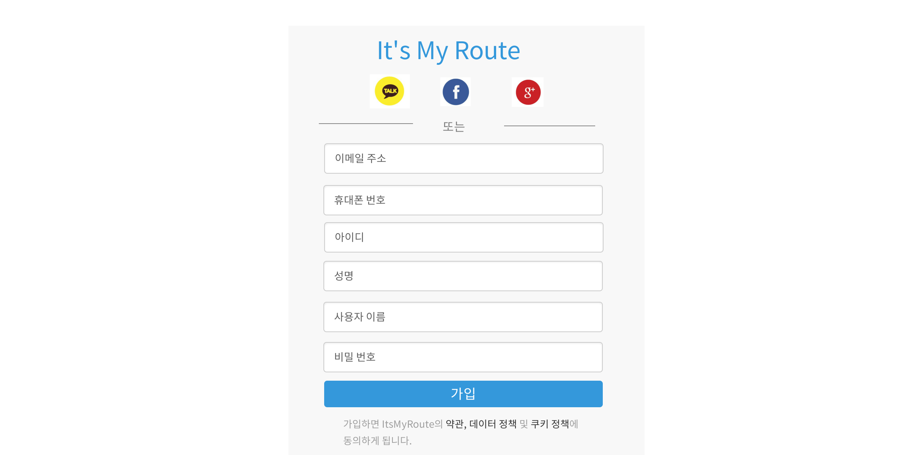
번호 | 화면 명 | 파일 명 | 날짜 | 페이지 내용
JO-00-00 | 회원가입 | join.html | 21.05.07
설명
A. SNS로 로그인할 수 있도록 연결한 아이콘 표시
B. 가입 정보 입력할 수 있는 칸 표시
액션
1. 클릭 시: JO-00-01 이동
A
B
1

Slide 57
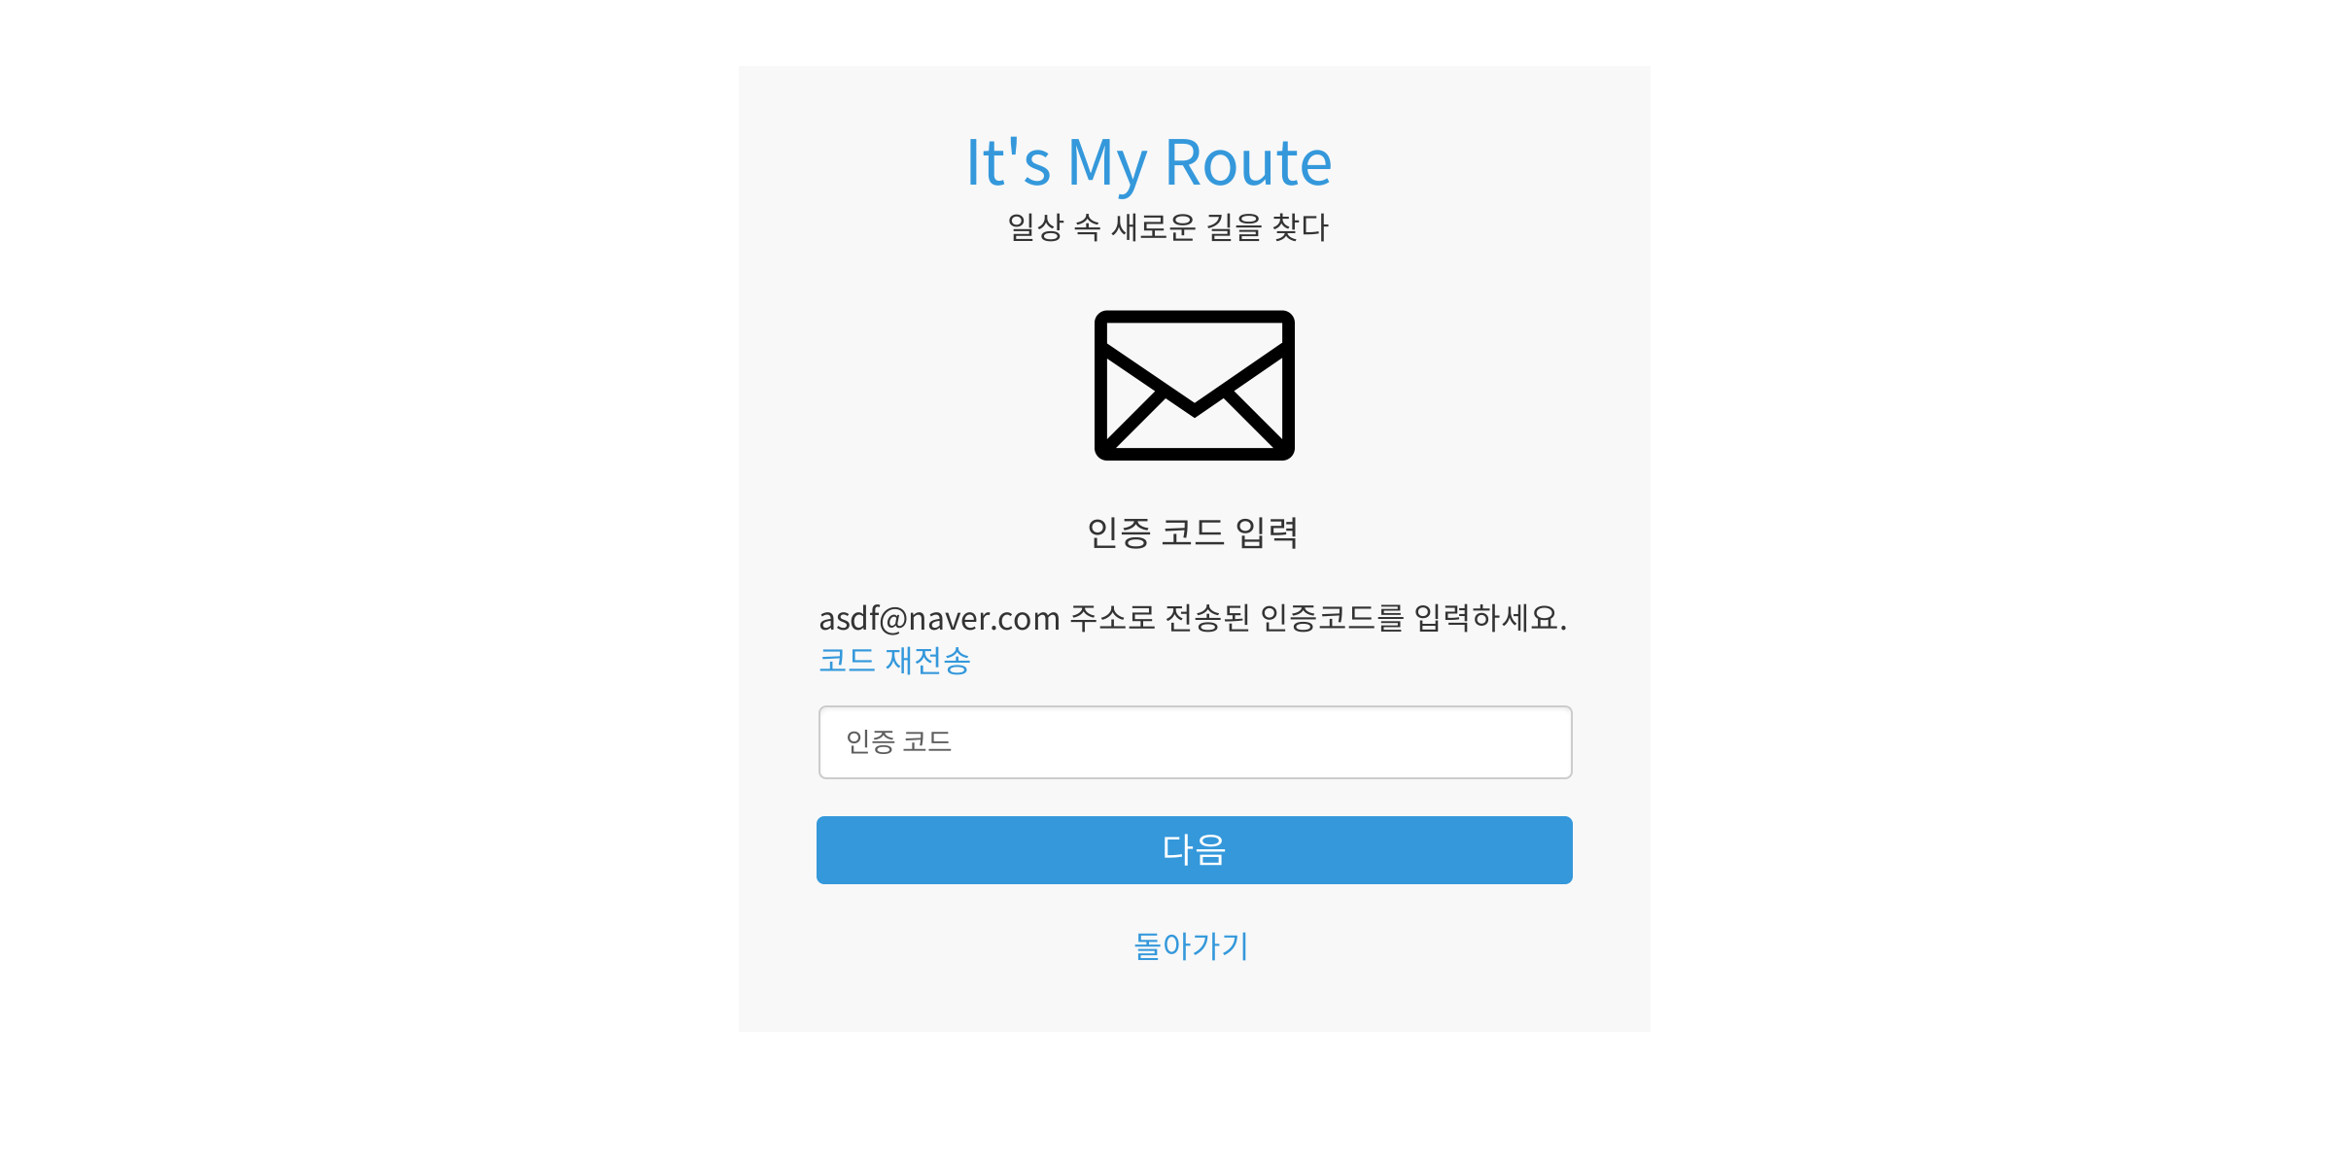
번호 | 화면 명 | 파일 명 | 날짜 | 페이지 내용
JO-00-01 | 회원가입_인증코드 | joinConfirm.html | 21.05.07
설명
A. 이메일 주소로 온 인증 코드를 입력하는 칸 표시
액션
1. 클릭 시: 입력한 이메일 주소로 코드 재전송
2. 클릭 시: MA-00-00 이동
3. 클릭 시: JO-00-00 이동
1
A
2
3

Slide 58
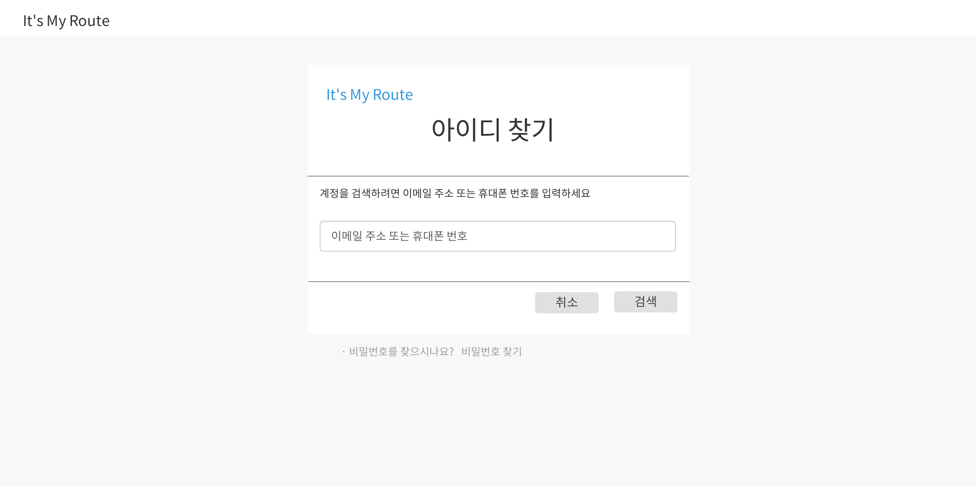
번호 | 화면 명 | 파일 명 | 날짜 | 페이지 내용
LO-ID-00 | 아이디 찾기 | findId.html | 21.05.07
설명
A. 찾을 계정의 이메일 주소나 휴대폰 번호 입력할 칸 표시
액션
1. 클릭 시: LO-00-00 이동
2. 클릭 시: LO-ID-01 이동
3. 클릭 시: LO-PW-00 이동
A
1
2
3

Slide 59
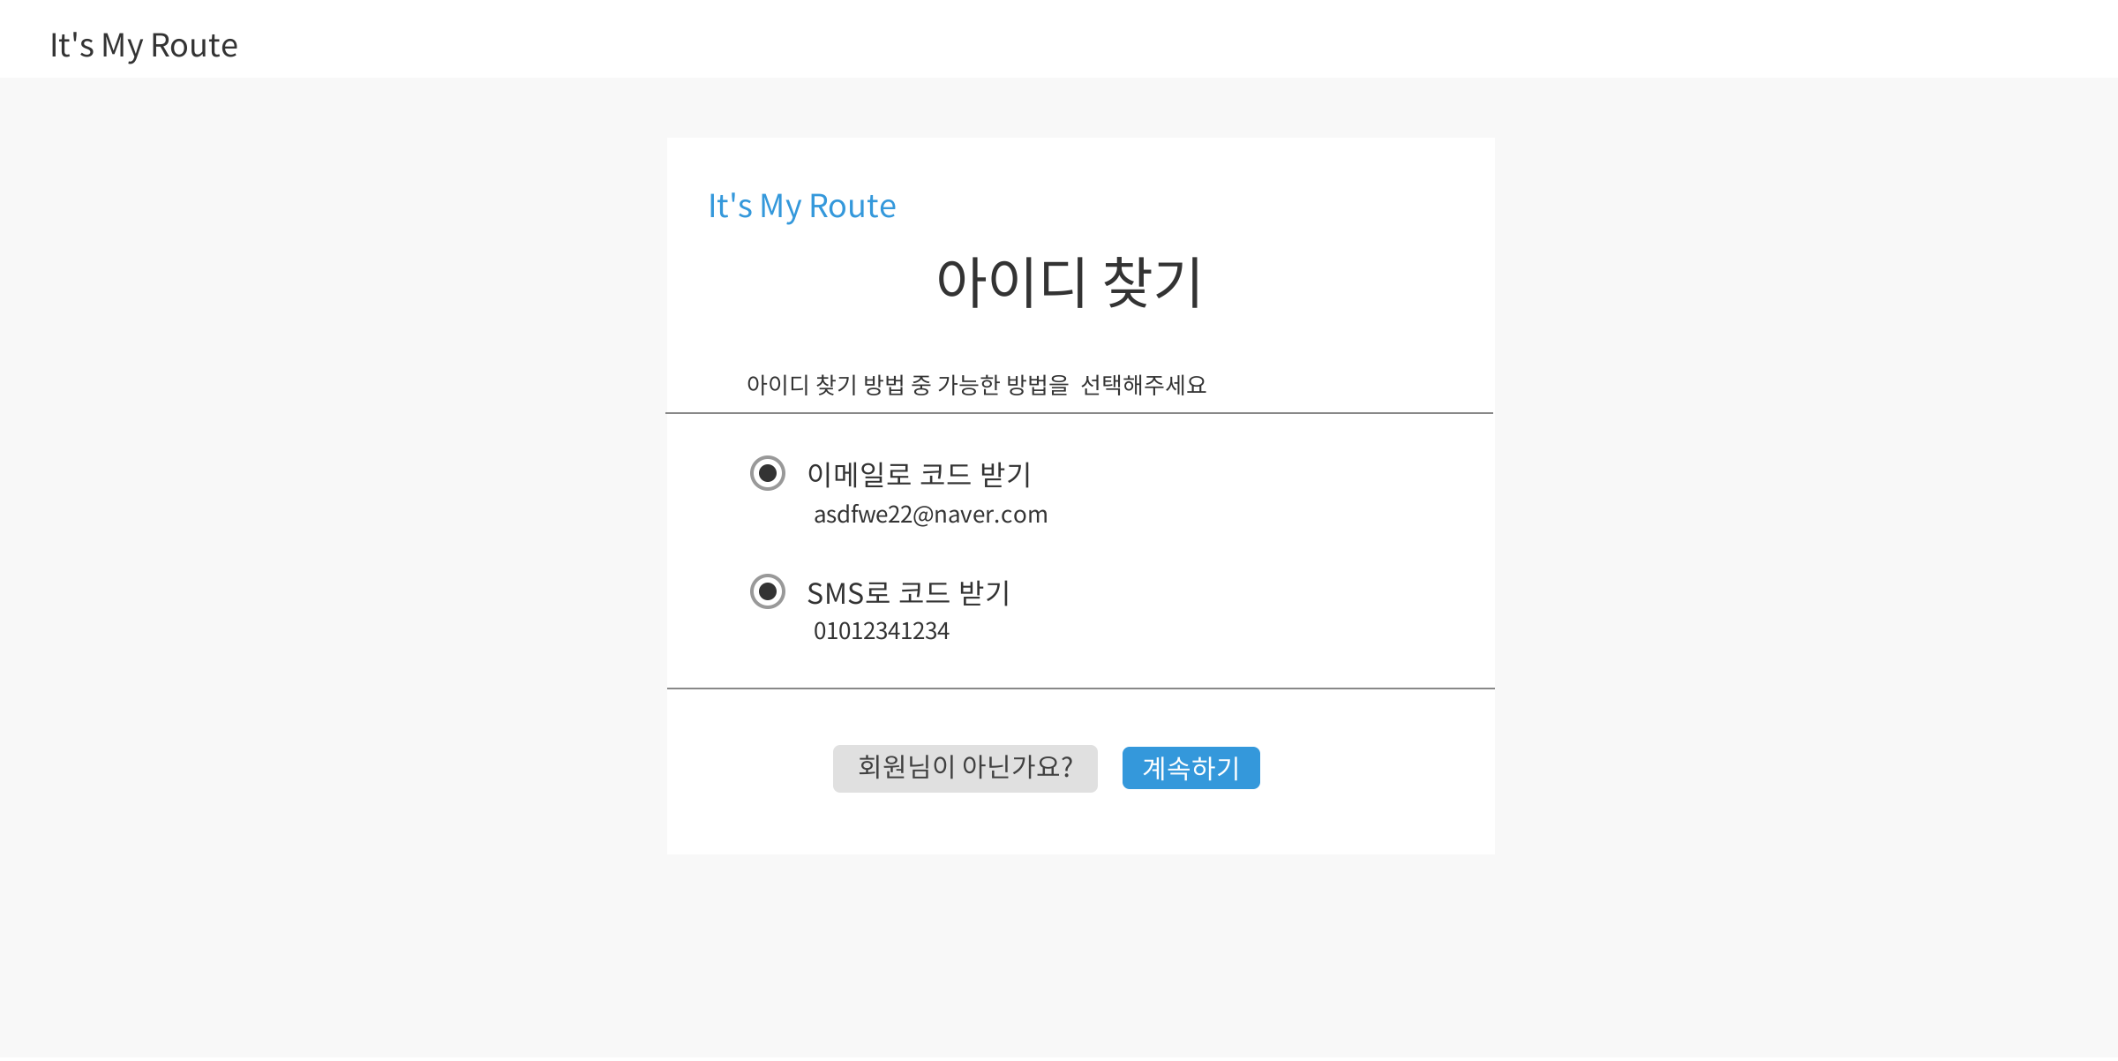
번호 | 화면 명 | 파일 명 | 날짜 | 페이지 내용
LO-ID-01 | 아이디 찾기_방법선택 | findIdMethod.html | 21.05.07
설명
A. 인증 번호를 받을 방법을 선택할 수 있는 칸 표시
액션
1. 클릭시: LO-ID-00 이동
2. 클릭 시: LO-ID-02 이동
3. 클릭 시: LO-ID-03 이동
A
1
2

Slide 60
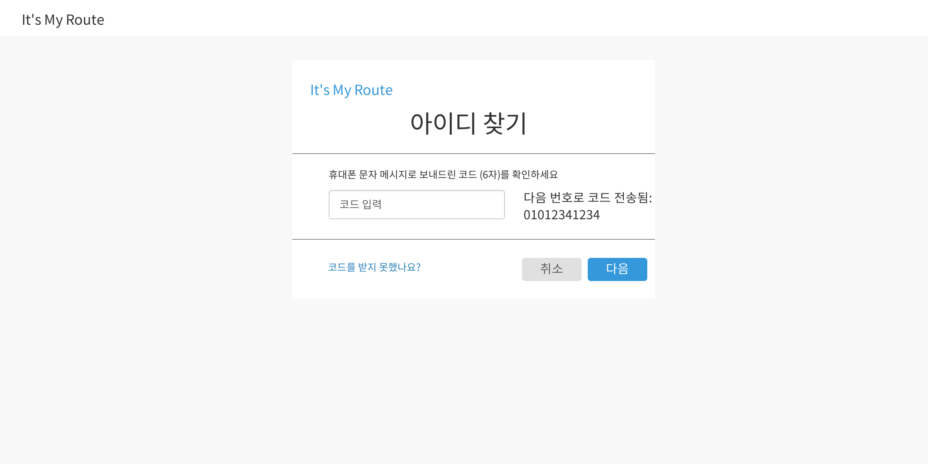
번호 | 화면 명 | 파일 명 | 날짜 | 페이지 내용
LO-ID-02 | 아이디 찾기_휴대폰 보안코드 | findIdPhonecode.html | 21.05.07
설명
A. 휴대전화로 받은 인증 코드를 입력하는 칸 표시
액션
1. 클릭 시: 인증 코드를 문자 메시지로 재전송
2. 클릭 시: LO-00-00 이동
3. 클릭 시: LO-ID-04 이동
A
1
2
3

Slide 61
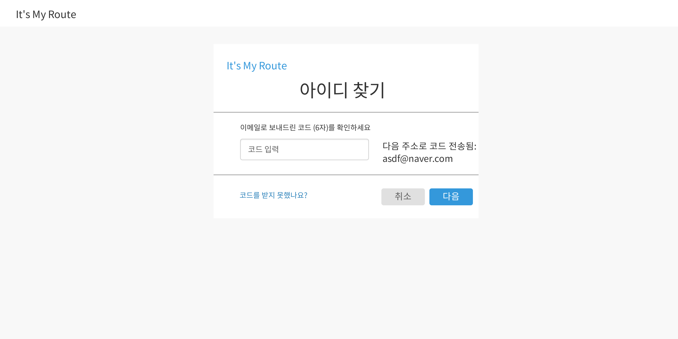
번호 | 화면 명 | 파일 명 | 날짜 | 페이지 내용
LO-ID-03 | 아이디 찾기_이메일 보안코드 | findIdEmailcode.html | 21.05.07
설명
A. 이메일로 받은 인증 코드를 입력하는 칸 표시
액션
1. 클릭 시: 인증 코드를 이메일로 재전송
2. 클릭 시: LO-00-00 이동
3. 클릭 시: LO-ID-04 이동
A
1
2
3

Slide 62
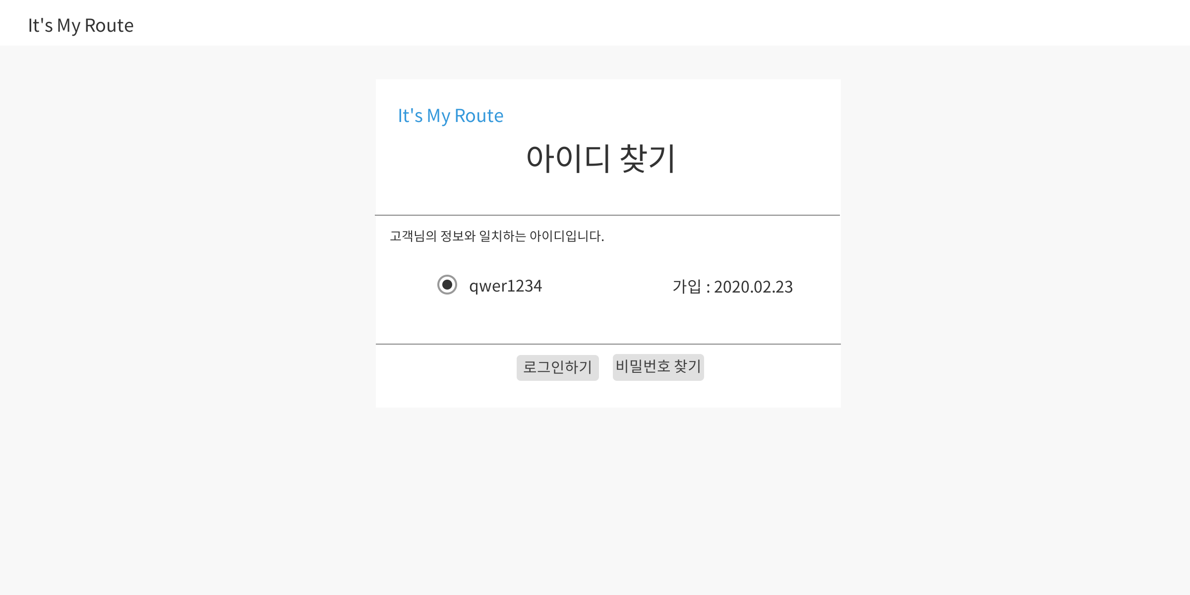
번호 | 화면 명 | 파일 명 | 날짜 | 페이지 내용
LO-ID-04 | 아이디 찾기_일치 아이디 | findIdMatchId.html | 21.05.07
설명
A. 입력된 정보와 일치하는 아이디 표시
액션
1. 클릭 시: LO-00-00 이동
2. 클릭 시: LO-PW-01 이동
A
1
2

Slide 63
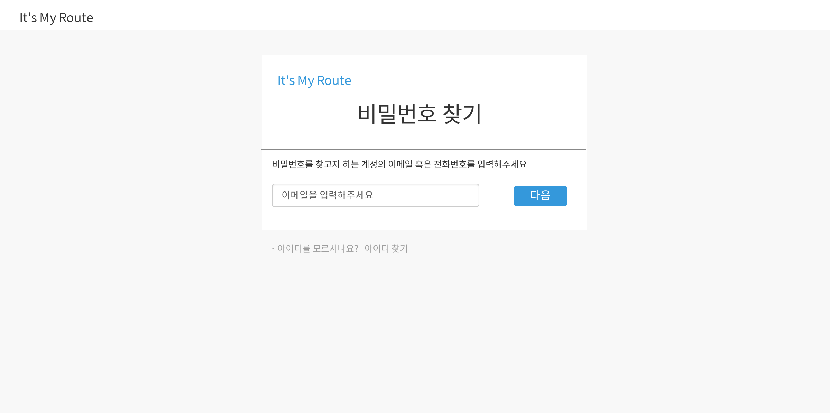
번호 | 화면 명 | 파일 명 | 날짜 | 페이지 내용
LO-PW-00 | 비밀번호 찾기 | findPw.html | 21.05.07
설명
A. 찾고자 하는 계정의 가입 이메일 입력하는 칸 표시
액션
1. A 입력 후 다음 클릭 시: LO-PW-01 이동
2. 아이디 찾기 클릭 시: LO-ID-00 이동
A
1
2

Slide 64
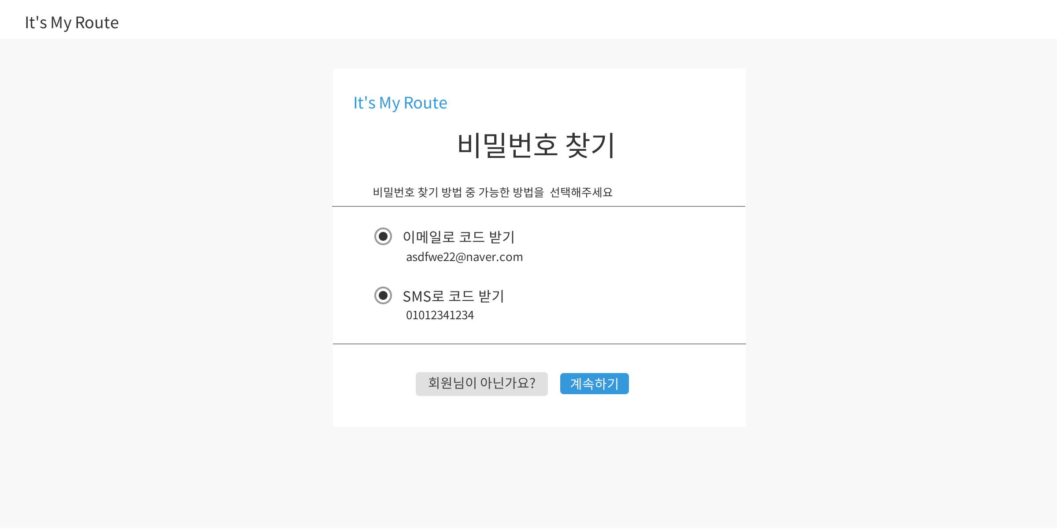
번호 | 화면 명 | 파일 명 | 날짜 | 페이지 내용
LO-PW-01 | 비밀번호 찾기_방법 선택 | findPwmethod.html | 21.05.07
설명
A. 인증 번호를 받을 방법을 선택할 수 있는 칸 표시
액션
1. 클릭 시: LO-PW-00 이동
2. SMS로 코드 받기 선택 후 계속하기 클릭 시: LO-PW-02 이동,
이메일로 코드 받기 선택 후 계속하기 클릭 시: LO-PW-03 이동
A
1
2

Slide 65

번호 | 화면 명 | 파일 명 | 날짜 | 페이지 내용
LO-PW-02 | 비밀번호_휴대폰 보안코드 | findPwPhonecode.html | 21.05.07
설명
A. 휴대전화로 받은 인증 코드를 입력하는 칸 표시
액션
1. 클릭 시: 인증 코드를 문자 메시지로 재전송
2. 클릭 시: LO-00-00 이동
3. 클릭 시: LO-PW-04 이동
A
1
2
3

Slide 66

번호 | 화면 명 | 파일 명 | 날짜 | 페이지 내용
LO-PW-03 | 비밀번호_이메일 보안코드 | findPwEmailcode.html | 21.05.07
설명
A. 이메일로 받은 인증 코드를 입력하는 칸 표시
액션
1. 클릭 시: 인증 코드를 이메일로 재전송
2. 클릭 시: LO-00-00 이동
3. 클릭 시: LO-PW-04 이동
A
1
2
3

Slide 67
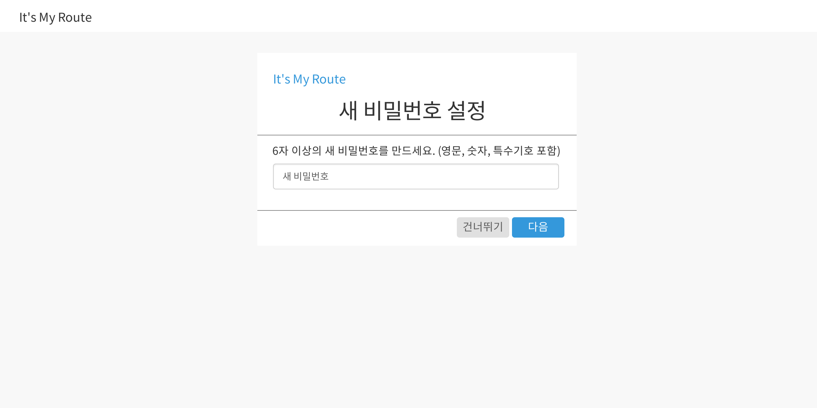
번호 | 화면 명 | 파일 명 | 날짜 | 설명
LO-PW-04 | 비밀번호_새 비밀번호 설정 | FindPwUpdate.html | 05.07
페이지
- 새로운 비밀번호를 설정하는 페이지
설명
A. 새로 설정할 비밀번호를 입력하는 부분
액션
1. 클릭 시: MA-00-00으로 이동(비밀번호 재설정 하지 않음)
2. 클릭 시: MA-00-00으로 이동(비밀번호 재설정 됨)
A
1
2

